Slide 1
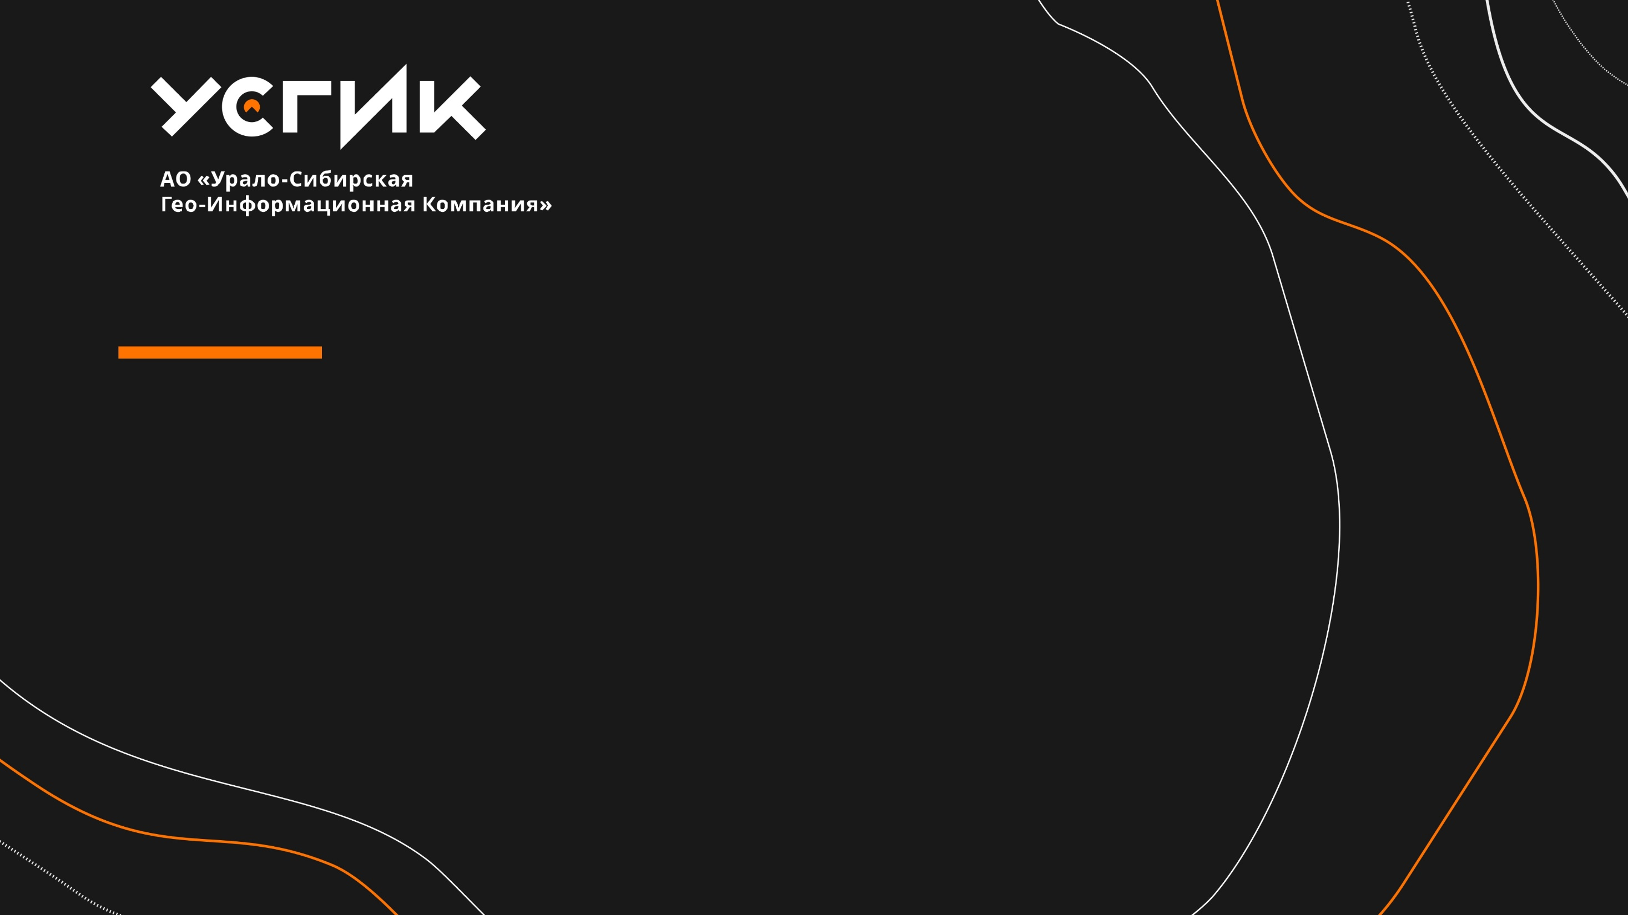
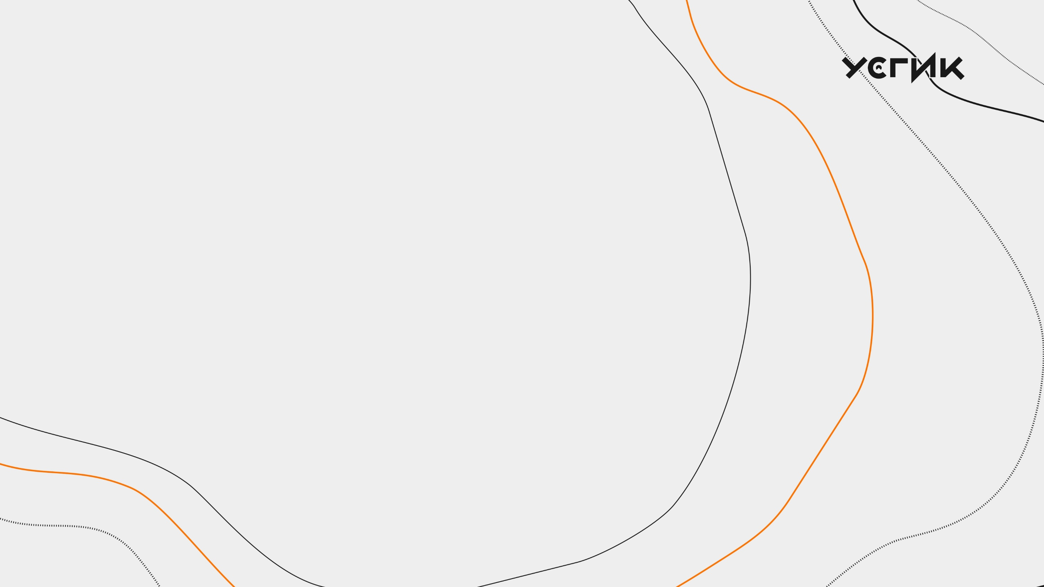


ФОТОГРАММЕТРИЯ
В ЦИФРОВОЙ ЭКОНОМИКЕ – ПРОБЛЕМЫ, РЕШЕНИЯ
НОРМАТИВНЫЕ ТРЕБОВАНИЯ
К ПРОСТРАНСТВЕННЫМ ДАННЫМ
2-я СОВМЕСТНАЯ КОНФЕРЕНЦИЯ
«ЦИФРОВАЯ РЕАЛЬНОСТЬ:
КОСМИЧЕСКИЕ И ПРОСТРАНСТВЕННЫЕ ДАННЫЕ,
ТЕХНОЛОГИИ ОБРАБОТКИ»
ФЕДЕРАЛЬНАЯ СЛУЖБА ГОСУДАРСТВЕННОЙ РЕГИСТРАЦИИ, КАДАСТРА И КАРТОГРАФИИ ПРИКАЗ от 23 октября 2020 г. N П/0393 ТРЕБОВАНИЯ К ТОЧНОСТИ И МЕТОДАМ ОПРЕДЕЛЕНИЯ КООРДИНАТ ХАРАКТЕРНЫХ ТОЧЕК ГРАНИЦ ЗЕМЕЛЬНОГО УЧАСТКА, КОНТУРА ЗДАНИЯ, СООРУЖЕНИЯ ИЛИ ОБЪЕКТА НЕЗАВЕРШЕННОГО СТРОИТЕЛЬСТВА НА ЗЕМЕЛЬНОМ УЧАСТКЕ……….. ФЕДЕРАЛЬНАЯ СЛУЖБА ГОСУДАРСТВЕННОЙ РЕГИСТРАЦИИ, КАДАСТРА И КАРТОГРАФИИ ПРИКАЗ от 01 июня 2021 г. N П/0241 ТРЕБОВАНИЯ К ТОЧНОСТИ И МЕТОДАМ ОПРЕДЕЛЕНИЯ КООРДИНАТ ХАРАКТЕРНЫХ ТОЧЕК ГРАНИЦ ЗЕМЕЛЬНОГО УЧАСТКА, КОНТУРА ЗДАНИЯ, СООРУЖЕНИЯ ИЛИ ОБЪЕКТА НЕЗАВЕРШЕННОГО СТРОИТЕЛЬСТВА……..ПРИ ИСПРАВЛЕНИИ ОРГАНОМ РЕГИСТРАЦИИ ПРАВ РЕЕСТРОВОЙ ОШИБКИ В ОПИСАНИИ МЕСТОПОЛОЖЕНИЯ ГРАНИЦЗЕМЕЛЬНЫХ УЧАСТКОВ, ЗДАНИЙ, СООРУЖЕНИЙ ИЛИ ОБЪЕКТА НЕЗАВЕРШЕННОГО СТРОИТЕЛЬСТВА НА ЗЕМЕЛЬНОМ УЧАСТКЕ
КАТЕГОРИЯ ЗЕМЕЛЬ И РАЗРЕШЕННОЕ ИСПОЛЬЗОВАНИЕ ЗЕМЕЛЬНЫХ УЧАСТКОВ | СРЕДНЯЯ КВАДРАТИЧЕСКАЯ ПОГРЕШНОСТЬ ОПРЕДЕЛЕНИЯ КООРДИНАТ (МЕСТОПОЛОЖЕНИЯ), М | РАЗМЕР ПРОЕКЦИИ ПИКСЕЛЯ НА МЕСТНОСТИ ДЛЯ АЭРОФОТОСНИМКОВ И КОСМИЧЕСКИХ СНИМКОВ, СМ
Земельные участки, отнесенные к землям населенных пунктов | 0,10 | 5
АЛЯБЬЕВ АЛЕКСАНДР АЛЕКСАНДРОВИЧ
+7 (912) 230 77 31
fgmkart@rambler.ru
USGIK.RU
КАТЕГОРИЯ ЗЕМЕЛЬ И РАЗРЕШЕННОЕ ИСПОЛЬЗОВАНИЕ ЗЕМЕЛЬНЫХ УЧАСТКОВ | СРЕДНЯЯ КВАДРАТИЧЕСКАЯ ПОГРЕШНОСТЬ ОПРЕДЕЛЕНИЯ КООРДИНАТ (МЕСТОПОЛОЖЕНИЯ), М | РАЗМЕР ПРОЕКЦИИ ПИКСЕЛЯ НА МЕСТНОСТИ ДЛЯ АЭРОФОТОСНИМКОВ И КОСМИЧЕСКИХ СНИМКОВ, СМ
Земельные участки, отнесенные к землям населенных пунктов | 1,0 | 18
Notes:
Поэтому…

Slide 2

ЧТО НЕОБХОДИМО ЦИФРОВОЙ ЭКОНОМИКЕ
ПРОСТРАНСТВЕННАЯ ФОРМА ДАННЫХ О ТЕРРИТОРИИ, СООТВЕТСТВУЮЩАЯ ЖЕСТКИМ ТРЕБОВАНИЯМ ПОТРЕБИТЕЛЕЙ,
ПРОДИКТОВАННЫМ ЗАКОНОДАТЕЛЬСТВОМ И ЖИЗНЬЮ.

Slide 3
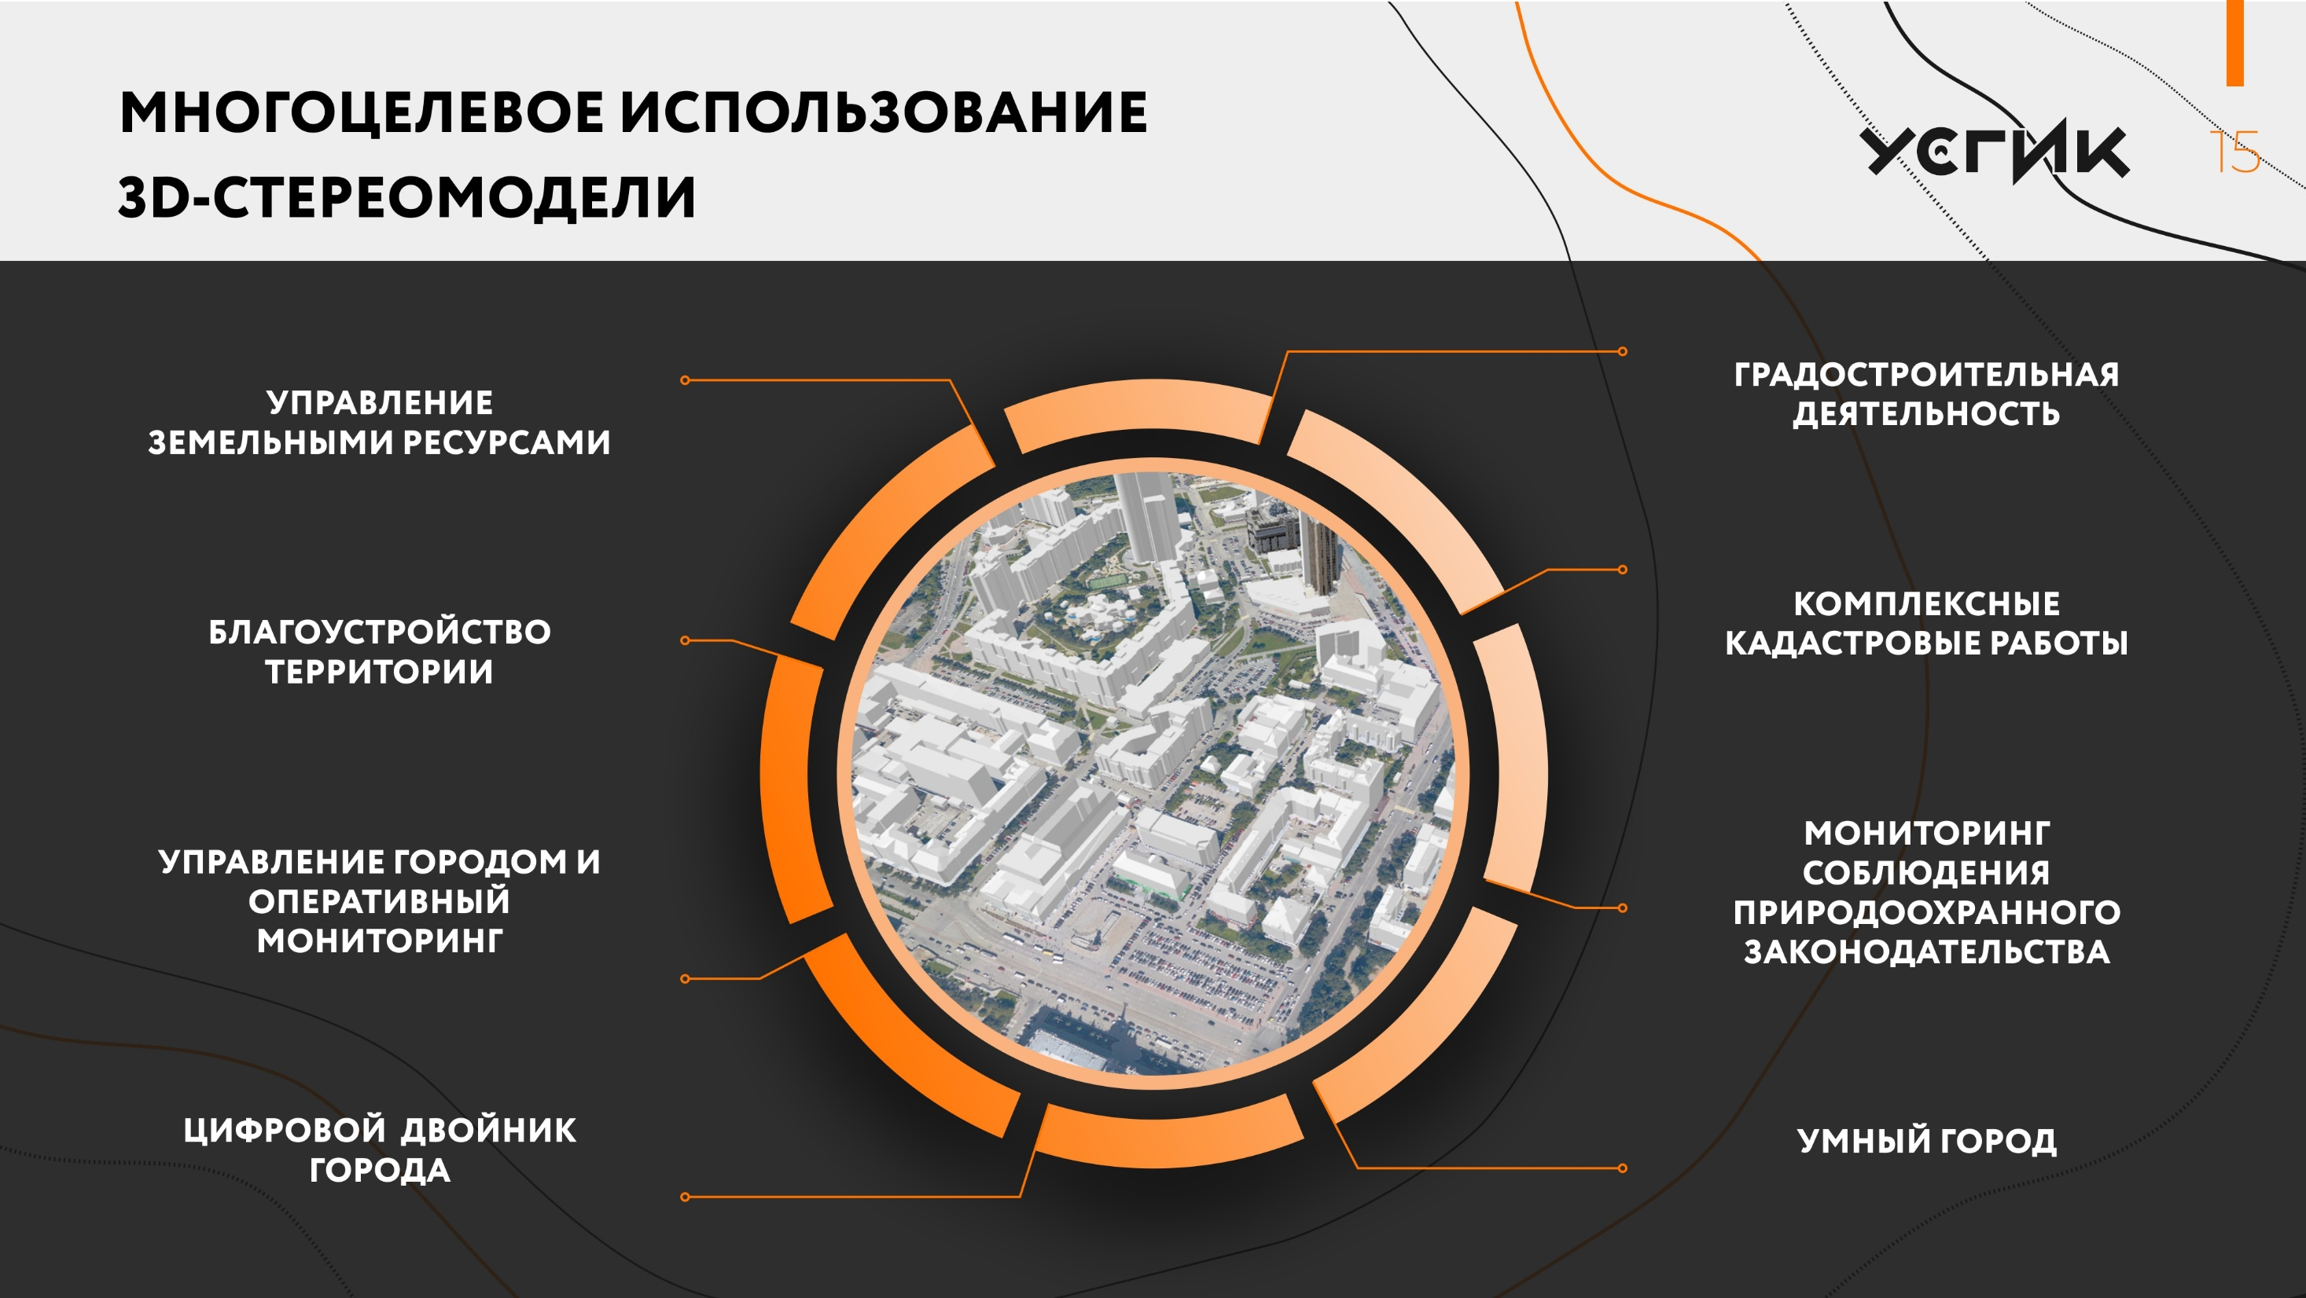
ПРОСТРАНСТВЕННЫХ ДАННЫХ
ЦИФРОВОЙ ДВОЙНИК
ГОРОДА
УПРАВЛЕНИЕ ГОРОДОМ И
ОПЕРАТИВНЫЙ МОНИТОРИНГ
БЛАГОУСТРОЙСТВО
ТЕРРИТОРИИ
УПРАВЛЕНИЕ ЗЕМЕЛЬНЫМИ
РЕСУРСАМИ
ГРАДОСТРОИТЕЛЬНАЯ
ДЕЯТЕЛЬНОСТЬ
КОМПЛЕКСНОЕ РАЗВИТИЕ
ТЕРРИТОРИЙ
МОНИТОРИНГ ПАВОДКОВ И ПОДТОПЛЕНИЙ
ПРОГНОЗ ЧРЕЗВЫЧАЙНЫХ СИТУАЦИЙ
УМНЫЙ ГОРОД
ГРАДОСТРОИТЕЛЬНАЯ
ДЕЯТЕЛЬНОСТЬ
КОМПЛЕКСНОЕ РАЗВИТИЕ
ТЕРРИТОРИЙ
МОНИТОРИНГ ПАВОДКОВ И ПОДТОПЛЕНИЙ
ПРОГНОЗ ЧРЕЗВЫЧАЙНЫХ СИТУАЦИЙ
УМНЫЙ ГОРОД
Notes:
Тексты по использованию увеличить в 1,5 – 2 раза!

Slide 4
ТЕХНОЛОГИЧЕСКАЯ СХЕМА СОЗДАНИЯ
ПРОСТРАНСТВЕННЫХ ДАННЫХ
ФОТОТРИАНГУЛЯЦИЯ с ИСПОЛЬЗОВАНИЕМ ЦФС
(PHOTOMOD, AGISOFT METASHAPE)
ПОСТРОЕНИЕ ЦМР
В АВТОМАТИЧЕСКОМ РЕЖИМЕ
РУЧНАЯ ДОРАБОТКА (ПОСТРОЕНИЕ СТРУКТУРНЫХ ЛИНИЙ ДЛЯ ЦМР)
ОРТОТРАНСФОРМИРОВАНИЕ В АВТОМАТИЧЕСКОМ РЕЖИМЕ
РУЧНАЯ КОРРЕКТИРОВКА
ЛИНИЙ СШИВКИ АЭРОСНИМКОВ
ОРТОФОТОПЛАН
СТЕРЕОМОДЕЛЬ
Notes:
СОГЛАСНО ГОСТ Р 58854-2020, ГОСТ Р 59562-2021

Slide 5
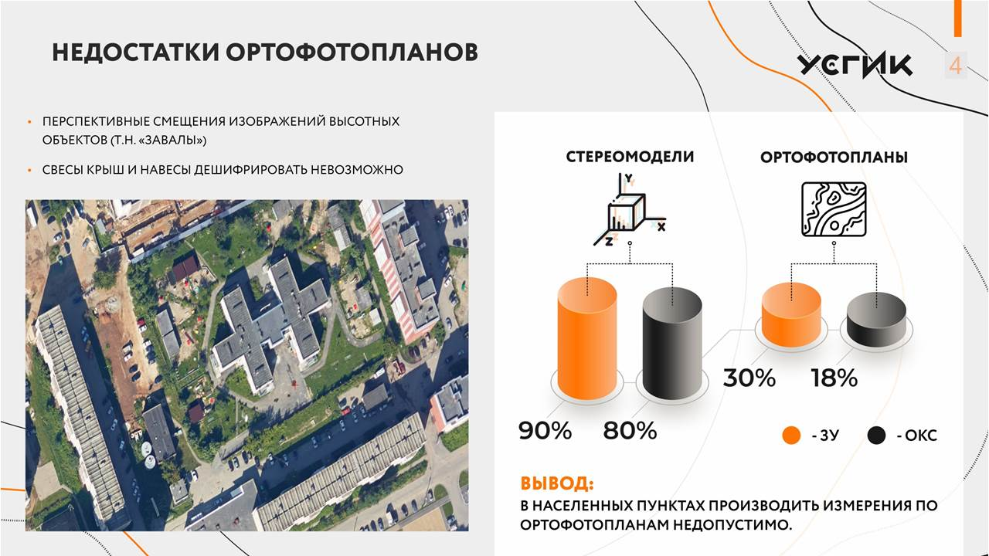
Фотограмметрический метод в кадастровых работах: цифровые стереомодели и ортофотопланы Геопрофи, 2018 г., № 2, стр. 4-8
Notes:
Справа: количество характерных точек ЗУ и ОКС, измеренных с погрешностью до 10 см.

Slide 6
НОРМАТИВНЫЕ ТРЕБОВАНИЯ
К ПРОСТРАНСТВЕННЫМ ДАННЫМ КАДАСТРА НЕДВИЖИМОСТИ
ФЕДЕРАЛЬНАЯ СЛУЖБА ГОСУДАРСТВЕННОЙ РЕГИСТРАЦИИ, КАДАСТРА И КАРТОГРАФИИ ПРИКАЗ от 23 октября 2020 г. N П/0393 ТРЕБОВАНИЯ К ТОЧНОСТИ И МЕТОДАМ ОПРЕДЕЛЕНИЯ КООРДИНАТ ХАРАКТЕРНЫХ ТОЧЕК ГРАНИЦ ЗЕМЕЛЬНОГО УЧАСТКА, КОНТУРА ЗДАНИЯ, СООРУЖЕНИЯ ИЛИ ОБЪЕКТА НЕЗАВЕРШЕННОГО СТРОИТЕЛЬСТВА НА ЗЕМЕЛЬНОМ УЧАСТКЕ……….. ФЕДЕРАЛЬНАЯ СЛУЖБА ГОСУДАРСТВЕННОЙ РЕГИСТРАЦИИ, КАДАСТРА И КАРТОГРАФИИ ПРИКАЗ от 01 июня 2021 г. N П/0241 ТРЕБОВАНИЯ К ТОЧНОСТИ И МЕТОДАМ ОПРЕДЕЛЕНИЯ КООРДИНАТ ХАРАКТЕРНЫХ ТОЧЕК ГРАНИЦ ЗЕМЕЛЬНОГО УЧАСТКА, КОНТУРА ЗДАНИЯ, СООРУЖЕНИЯ ИЛИ ОБЪЕКТА НЕЗАВЕРШЕННОГО СТРОИТЕЛЬСТВА……..ПРИ ИСПРАВЛЕНИИ ОРГАНОМ РЕГИСТРАЦИИ ПРАВ РЕЕСТРОВОЙ ОШИБКИ В ОПИСАНИИ МЕСТОПОЛОЖЕНИЯ ГРАНИЦЗЕМЕЛЬНЫХ УЧАСТКОВ, ЗДАНИЙ, СООРУЖЕНИЙ ИЛИ ОБЪЕКТА НЕЗАВЕРШЕННОГО СТРОИТЕЛЬСТВА НА ЗЕМЕЛЬНОМ УЧАСТКЕ
КАТЕГОРИЯ ЗЕМЕЛЬ И РАЗРЕШЕННОЕ ИСПОЛЬЗОВАНИЕ ЗЕМЕЛЬНЫХ УЧАСТКОВ | СРЕДНЯЯ КВАДРАТИЧЕСКАЯ ПОГРЕШНОСТЬ ОПРЕДЕЛЕНИЯ КООРДИНАТ (МЕСТОПОЛОЖЕНИЯ), М | РАЗМЕР ПРОЕКЦИИ ПИКСЕЛЯ НА МЕСТНОСТИ ДЛЯ АЭРОФОТОСНИМКОВ И КОСМИЧЕСКИХ СНИМКОВ, СМ
Земельные участки, отнесенные к землям населенных пунктов | 0,10 | 5
КАТЕГОРИЯ ЗЕМЕЛЬ И РАЗРЕШЕННОЕ ИСПОЛЬЗОВАНИЕ ЗЕМЕЛЬНЫХ УЧАСТКОВ | СРЕДНЯЯ КВАДРАТИЧЕСКАЯ ПОГРЕШНОСТЬ ОПРЕДЕЛЕНИЯ КООРДИНАТ (МЕСТОПОЛОЖЕНИЯ), М | РАЗМЕР ПРОЕКЦИИ ПИКСЕЛЯ НА МЕСТНОСТИ ДЛЯ АЭРОФОТОСНИМКОВ И КОСМИЧЕСКИХ СНИМКОВ, СМ
Земельные участки, отнесенные к землям населенных пунктов | 1,0 | 18

Slide 7
ЧТО НЕОБХОДИМО ЦИФРОВОЙ ЭКОНОМИКЕ
Нет никакого смысла иметь или создавать пространственные данные,
если ваши данные неточны и нет их оценки.

Slide 8
СОГЛАСНО ПРИКАЗА РОСРЕЕСТРА № П/0241 от 01.06.2021 г.
СРЕДНЯЯ КВАДРАТИЧЕСКАЯ ПОГРЕШНОСТЬ ОПРЕДЕЛЕНИЯ КООРДИНАТ -100см
ГОСТ Р 59562-2021:
СОЗДАНИЕ ОРТОФОТОПЛАНА
В МАСШТАБЕ 1:2000 –
СРЕДНЯЯ КВАДРАТИЧЕСКАЯ ПОГРЕШНОСТЬ 1,25 М – 125см
ГОСТ Р 58854-2020, ГОСТ Р 59562-2021:
СОЗДАНИЕ СТЕРЕОМОДЕЛИ
В МАСШТАБЕ 1:2000 –
СРЕДНЯЯ КВАДРАТИЧЕСКАЯ ПОГРЕШНОСТЬ 0,75 М – 75см
Notes:
СОГЛАСНО ГОСТ Р 58854-2020, ГОСТ Р 59562-2021

Slide 9
Здание 14-этажное. Высота здания 45 м. Изображение на ОФП взято с одного снимка. Расстояние L от центра снимка до центра здания 1.8 мм.
Величины смещения углов крыши здания разнонаправлены и имеют разную величину.
Пример изображения многоэтажных зданий на ортофотоплане
АФС с БПЛА . Высота фотографирования = 350м
Крыша строения по ортофотоплану – желтым.
S(по ОФП) =831,6 кв.м
Крыша строения по стереомодели, соответствующая основанию, - зеленым
S(по стерео) =631,6 кв.м
Площадь крыши увеличена на 32%.

Slide 10

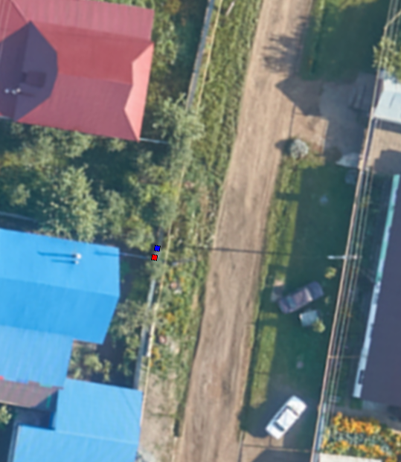
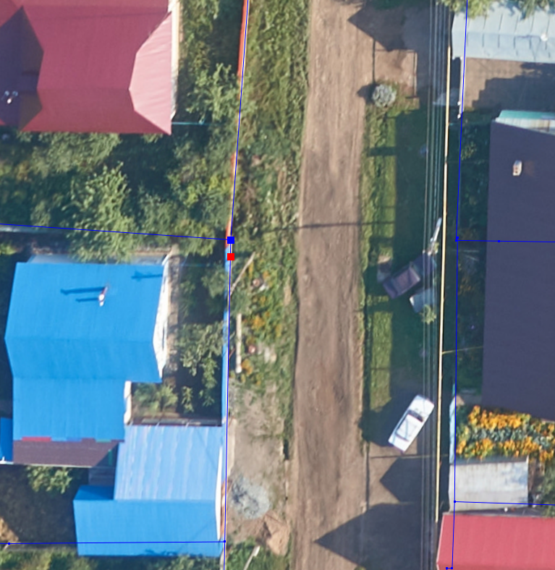
ОПРЕДЕЛЕНИЕ МЕСТОПОЛОЖЕНИЯ
ХАРАКТЕРНЫХ ТОЧЕК ГРАНИЦ ЗЕМЕЛЬНОГО УЧАСТКА
ХАРАКТЕРНАЯ ТОЧКА ГРАНИЦЫ ЗУ ОПРЕДЕЛЕНА ПО ОФП
ХАРАКТЕРНАЯ ТОЧКА ГРАНИЦЫ ЗУ ОПРЕДЕЛЕНА ПО СТЕРЕОМОДЕЛИ
dS факт = 1,2 м
ОШИБКИ ОПРЕДЕЛЕНИЯ МЕСТОПОЛОЖЕНИЯ
ХАРАКТЕРНЫХ ТОЧЕК ОБЪЕКТОВ СВЯЗАНЫ
С ПЕРСПЕКТИВНЫМИ ИСКАЖЕНИЯМИ
И НЕПРАВИЛЬНЫМ ДЕШИФРИРОВАНИЕМ
ПРИ dS = 0,1 м
(СОГЛАСНО ПРИКАЗА РОСРЕЕСТРА № П/0393)
dS ФАКТ = 1,2 м

Slide 11
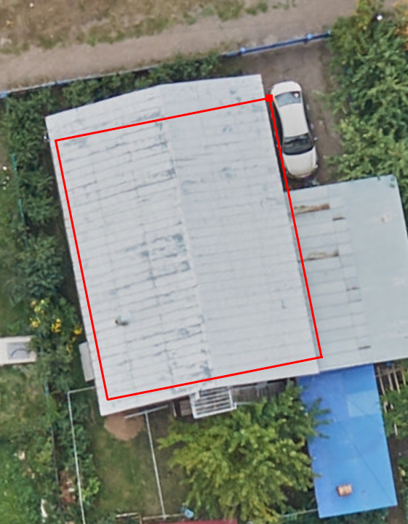
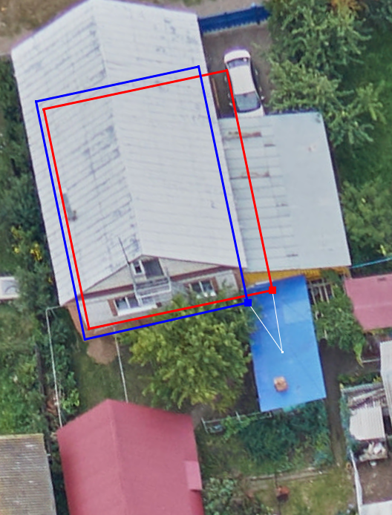
ОПРЕДЕЛЕНИЕ МЕСТОПОЛОЖЕНИЯ
ХАРАКТЕРНЫХ ТОЧЕК КОНТУРА ЗДАНИЯ
КОНТУР ЗДАНИЯ ОШИБОЧНО ОПРЕДЕЛЕН ПО КРЫШЕ ПО ОРТОФОТОПЛАНУ МАСШТАБА 1:500 КОНТУР ЗДАНИЯ ОПРЕДЕЛЕН ПО ОСНОВАНИЮ ПО СТЕРЕОМОДЕЛИ
dS=1,3 м.

Slide 12
МУНИЦИПАЛЬНЫЙ КОНТРАКТ на проведение работ по созданию цифрового ортофотоплана городского округа с инвентаризацией земельных участков по результатам аэрофотосъемки
Примеры муниципальных конктрактов:
МУНИЦИПАЛЬНЫЙ КОНТРАКТ
на создание цифрового ортофотоплана и трехмерной модели городского округа по результатам аэрофотосъемки с точностью масштаба 1:500.
Цель - обеспечение информационных систем администрации города базовыми сведениями о местности, использования их при разработке проектов планировки и межевания, проведения комплексных кадастровых работ, актуализации отдельных пространственных аспектов дежурного плана масштаба 1:500.

Slide 13
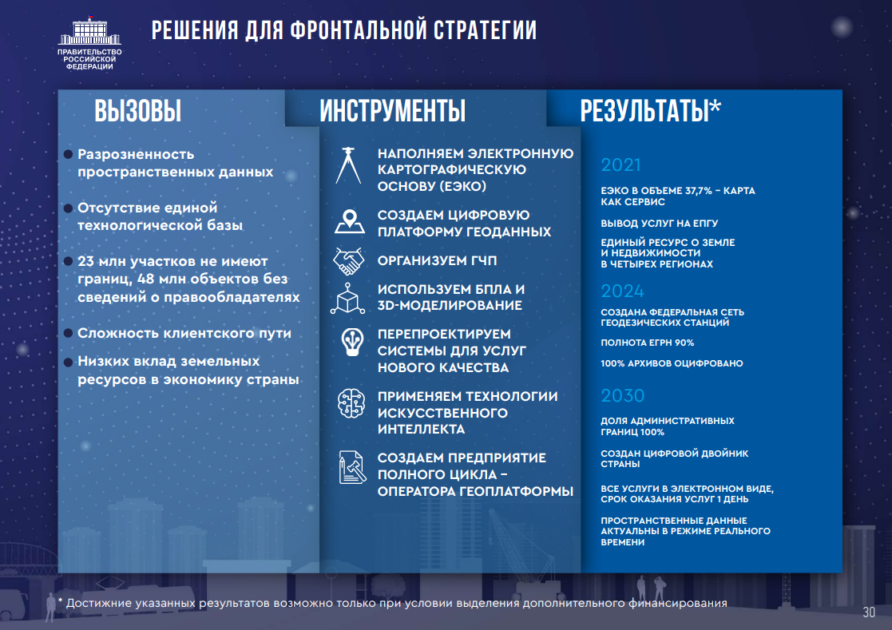

СТРАТЕГИЯ
«АГРЕССИВНОЕ РАЗВИТИЕ ИНФРАСТРУКТУРЫ»
ЗАМЕСТИТЕЛЬ ПРЕДСЕДАТЕЛЯ ПРАВИТЕЛЬСТВА РФ М.Ш. ХУСНУЛЛИН

Slide 14
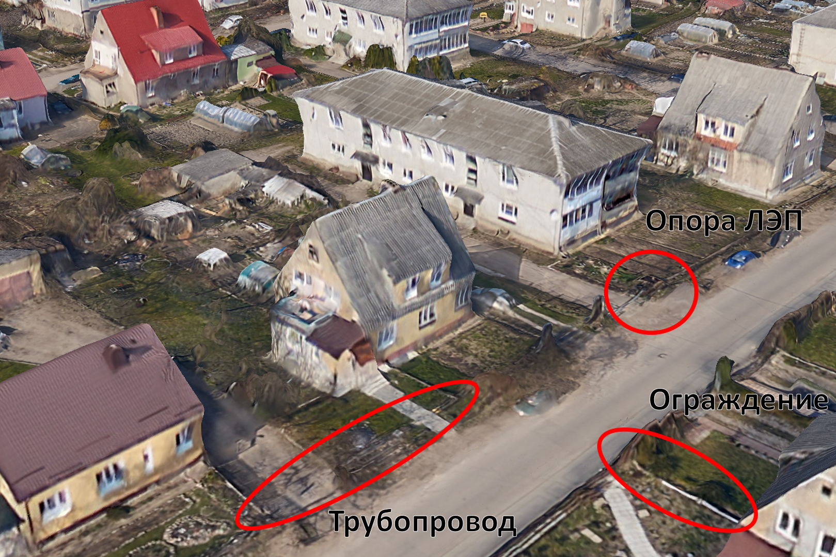

Slide 15
Получение данных для создания облачной 3D-mesh модели
Лазерное сканирование и аэрофотосъемка выполнялись ВЛС GreenValley LiAir V70 160точ на кв. м (80 млн. точек) и фотокамерой Sony A5100 (696 снимков, 24МП) с носителя DJI M300 (скорость 7 м/с).
Параметры съемки: высота 130 м., ВЛС – перекрытие 70-80%, АФС - интервал съемки 2 секунды, перекрытие 80 на 70%, линейное разрешение 2,3 см на пикс.

Slide 16
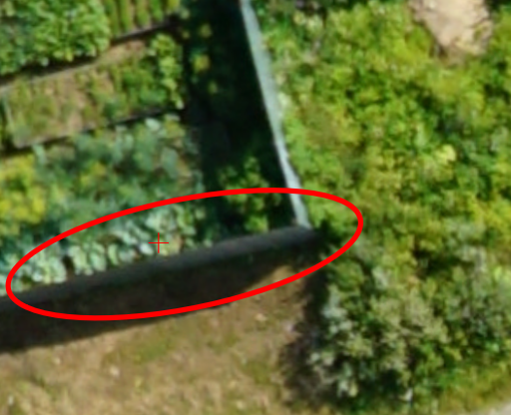
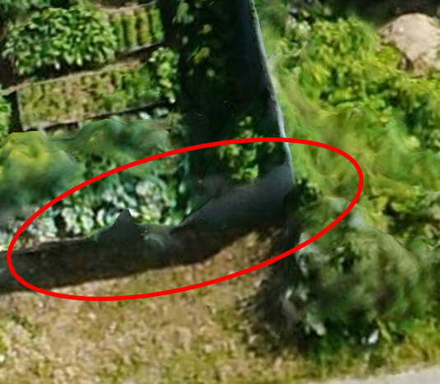
Стереомодель
Облачная 3D-mesh модель
Линейные объекты

Slide 17
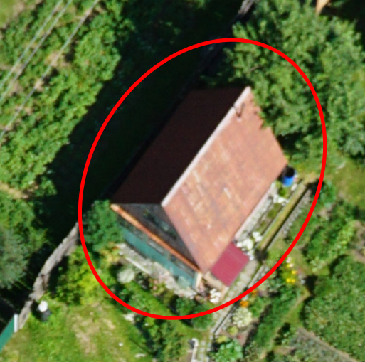
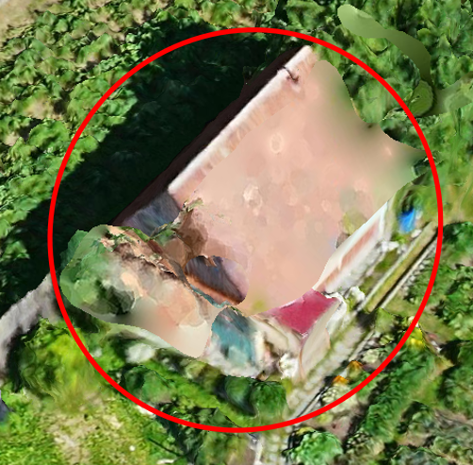
Стереомодель
Облачная 3D-mesh модель
Объекты капитального строительства

Slide 18
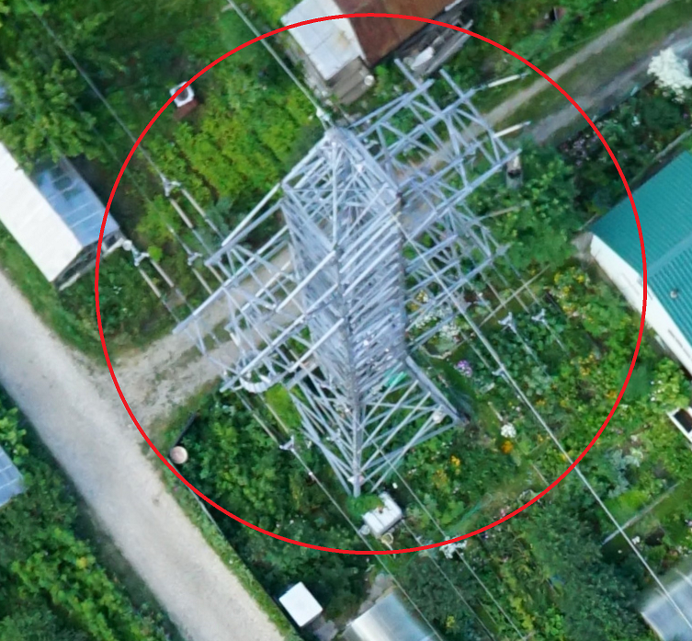
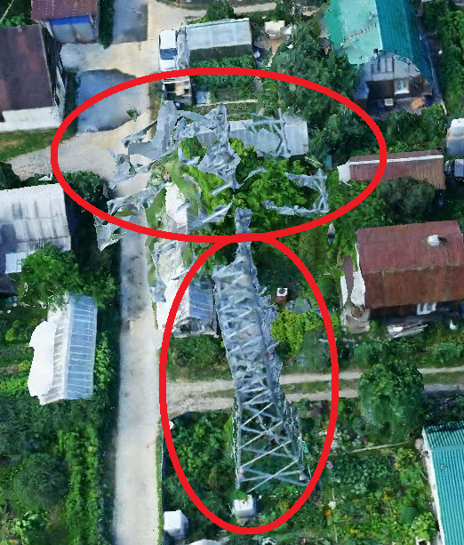
Стереомодель
Облачная 3D-mesh модель
Высотные объекты

Slide 19
Программа развития городов ООН.
< Чтобы сделать города инклюзивными, безопасными, устойчивыми и устойчивыми, городские администрации должны принимать обоснованные решения на основе точных данных. >

Slide 20
ПРОБЛЕМЫ
Создание и использование геопространственных данных
Что имеем?
АППАРАТНО-ПРОГРАММНОЕ обеспечение:
- БПЛА;
- ПРОГРАММНОЕ ОБЕСПЕЧЕНИЕ: ФОТОМОД , AGISOFT , КРЕДО , ПАНОРАМА;
СТЕРЕОМОНИТОРЫ.
Что сдерживает?
Нет проффесиональной экспертизы продуктов, предлагаемых цифровой экономике.
Заказчики и исполнители практически не знакомы с требованиями ГОСТов.
Низкая квалификация исполнителей фотограмметрических работ.
Не хватает специальных знаний потребителю.

Slide 21
ЧТО ДЕЛАТЬ ?
СОЗДАВАТЬ ПРОФЕССИОНАЛЬНЫЕ РЕГИОНАЛЬНЫЕ ЦЕНТРЫ КОМПЕТЕНЦИИ
-взаимодействие с государственными органами,
- обсуждение проблемы и принятие мер для их решения,
-проведения надежной экспертизы,
-получение компетентных разъяснений и консультаций,
-знакомство с имеющимися решениями.

Slide 22
РЕШЕНИЕ ВОПРОСА
ГЕОПРОСТРАНСТВЕННЫХ ДАННЫХ В МИРЕ
Всемирный совет по геопространственной отрасли
(WGIC; World Geospatial Industry Council)
Совет WGIC (wgicouncil.org) объединяет наиболее авторитетных лидеров
отрасли геопространственных данных
Охватывает области ГИС, геодезии, информационного моделирования аппаратного и программного обеспечения для управления данными,
разработок решений и сервисов
Формирует конструктивные связи и отношения между игроками геопространственной отраслью, государственными органами и бизнесом

Slide 23


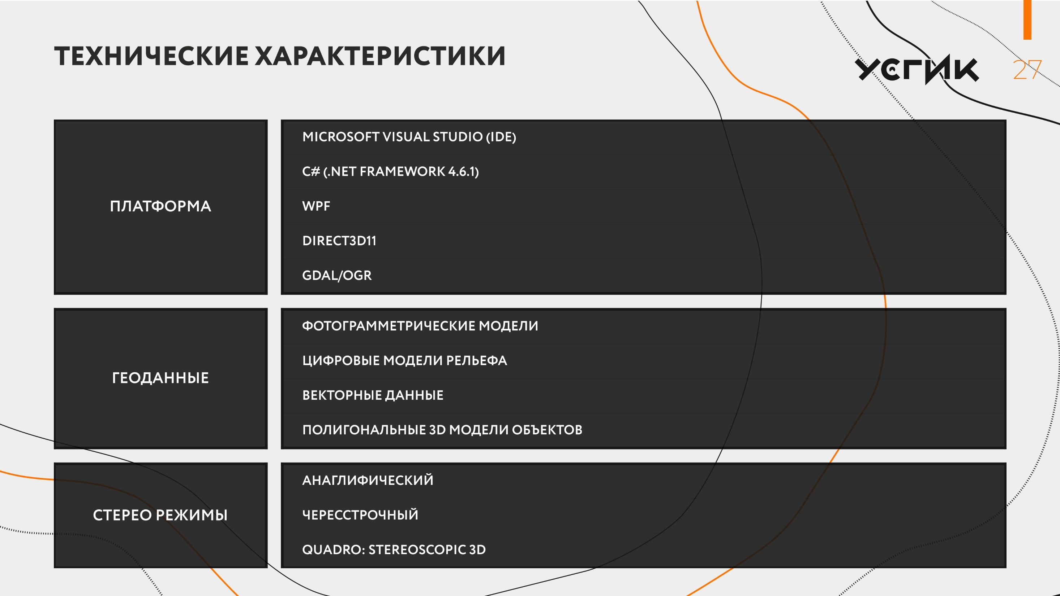

Slide 24
Приложения

Slide 25
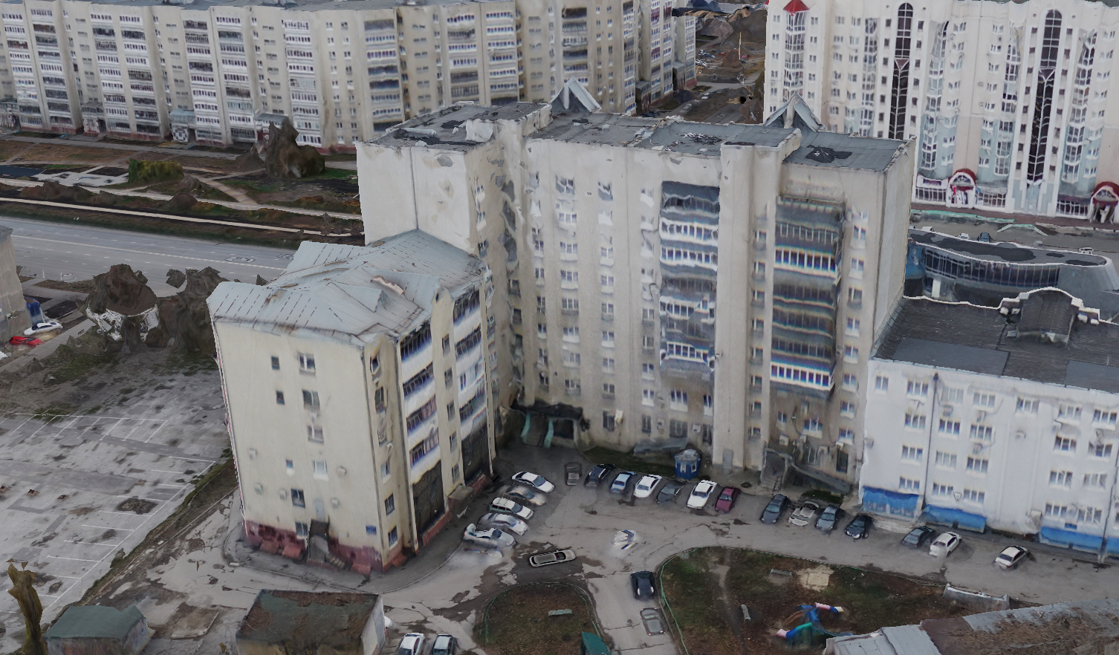
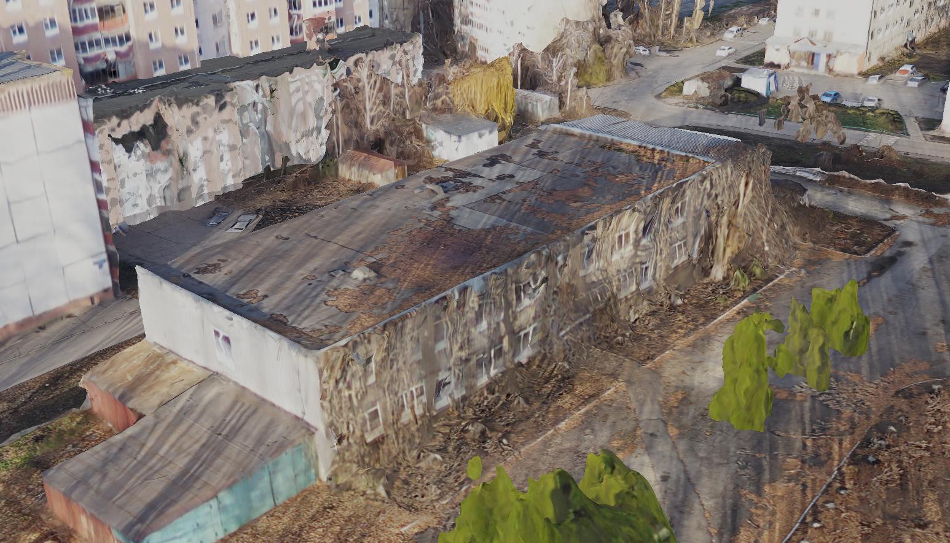
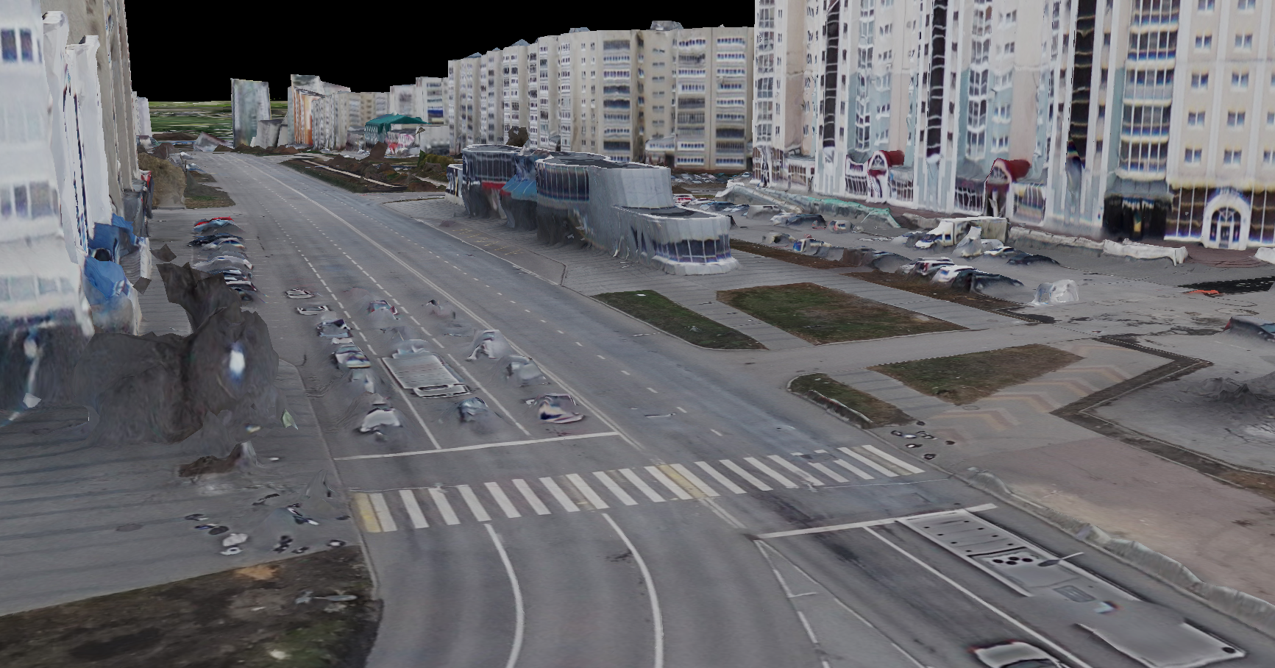


ПРИМЕРЫ
АВТОМАТИЧЕСКИХ MESH-МОДЕЛЕЙ ГОРОДОВ
г. ЛИПЕЦК В ОТКРЫТОМ ДОСТУПЕ НА ПОРТАЛЕ ГОРОДА: www.map48.ru
ОСНОВАНИЕ ЗДАНИЯ РАЗМЫТО
НЕВОЗМОЖНО ОПРЕДЕЛИТЬ КООРДИНАТЫ ПОВОРОТНЫХ ТОЧЕК С ТОЧНОСТЬЮ 10 СМ
(ПО ТРЕБОВАНИЮ ПРИКАЗА РОСРЕЕСТРА
№ П/0393 ОТ 23.10.2020 г. )
ИСКАЖЕНИЕ ФАСАДОВ СТРОЕНИЙ
БЛИЗКО РАСПОЛОЖЕННАЯ РАСТИТЕЛЬНОСТЬ ВСТРАИВАЕТСЯ В ТЕКСТУРУ ФАСАДА ЗДАНИЯ
ПОТЕРЯ ОБЪЕКТОВ ИНФРАСТРУКТУРЫ – ФОНАРЕЙ, СВЕТОФОРОВ, ОГРАЖДЕНИЙ, ОТДЕЛЬНО СТОЯЩИХ ДЕРЕВЬЕВ И ДР.

Slide 27
г. МОСКВА
В РАМКАХ КОНФЕРЕНЦИИ ЦИПР МОСКВА РАССКАЗАЛА О НОВЫХ ФУНКЦИЯХ ЦИФРОВОГО ДВОЙНИКА.
В ЧАСТНОСТИ, ОН БЫЛ ИНТЕГРИРОВАН С ГОРОДСКОЙ СИСТЕМОЙ ВИДЕОНАБЛЮДЕНИЯ, В НЕГО БЫЛИ ВНЕДРЕНЫ ИИ-АЛГОРИТМЫ, КОТОРЫЕ ПОЗВОЛЯЮТ НАКЛАДЫВАТЬ ВИДЕОПОТОК С КАМЕР НА 3D-МОДЕЛЬ СТОЛИЦЫ. КРОМЕ ТОГО, В ЦИФРОВОМ ДВОЙНИКЕ ПОЯВИЛСЯ ДИНАМИЧЕСКИЙ СЛОЙ, ГДЕ ОТОБРАЖАЕТСЯ ДВИЖЕНИЕ СПЕЦТЕХНИКИ, КОТОРАЯ ЗАНИМАЕТСЯ ВЫВОЗОМ СТРОИТЕЛЬНЫХ ОТХОДОВ. В ЭТОМ ГОДУ НАЧАЛОСЬ МОДЕЛИРОВАНИЕ РАЗМЕЩЕНИЯ ИНФРАСТРУКТУРЫ СОТОВОЙ СВЯЗИ. ПРОЕКТ «ЦИФРОВОЙ ДВОЙНИК» ПРЕДСТАВЛЯЕТ СОБОЙ ТОЧНУЮ 3D-КОПИЮ МОСКВЫ С 5 ТЫС. СЛОЯМИ ДАННЫХ. В ЕГО ОСНОВЕ ЛЕЖИТ ФОТОГРАММЕТРИЧЕСКАЯ МОДЕЛЬ ГОРОДА, ДЛЯ КОТОРОЙ ПОТРЕБОВАЛОСЬ 16 МЛН АЭРОФОТОСНИМКОВ. ВСЕГО НА ВИРТУАЛЬНОЙ КАРТЕ ОТОБРАЖАЕТСЯ БОЛЕЕ 3,2 ТЫС. КВ. КМ ТЕРРИТОРИИ ГОРОДА, МОДЕЛЬ ДОПОЛНЯЮТ ПАНОРАМЫ ДОРОГ И УЛИЦ ПРОТЯЖЕННОСТЬЮ БОЛЕЕ 13 ТЫС. КМ.
Ссылка для скачивания файлов: https://cloud.mail.ru/stock/3sGMnfqBCfqW8NzgeBAVEcyh

Slide 28
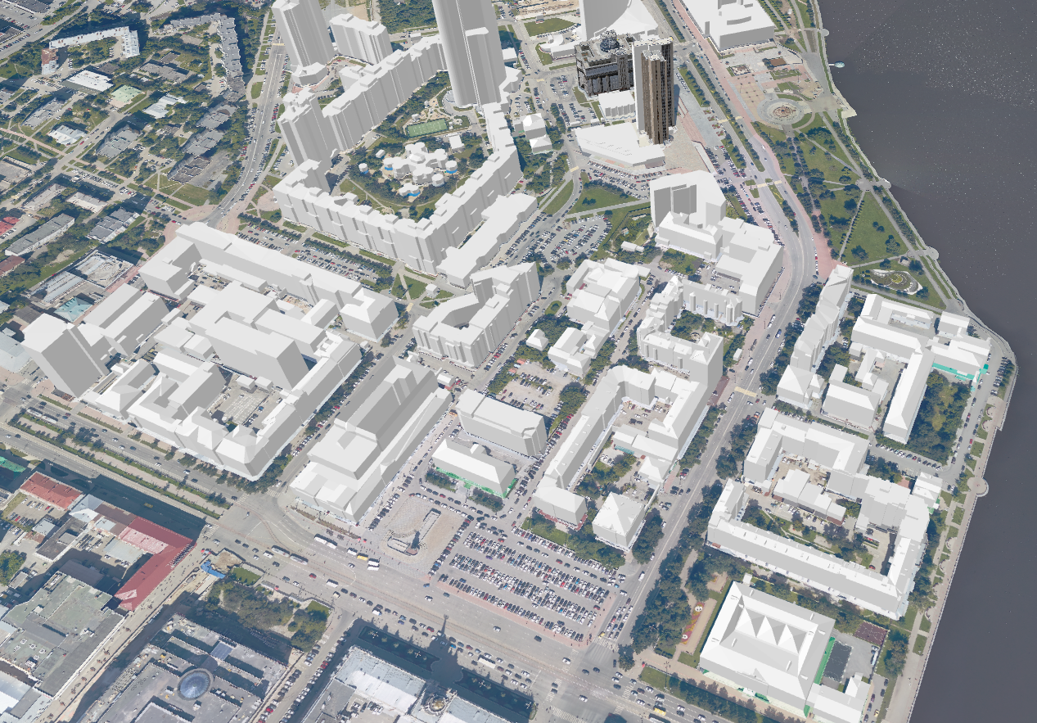
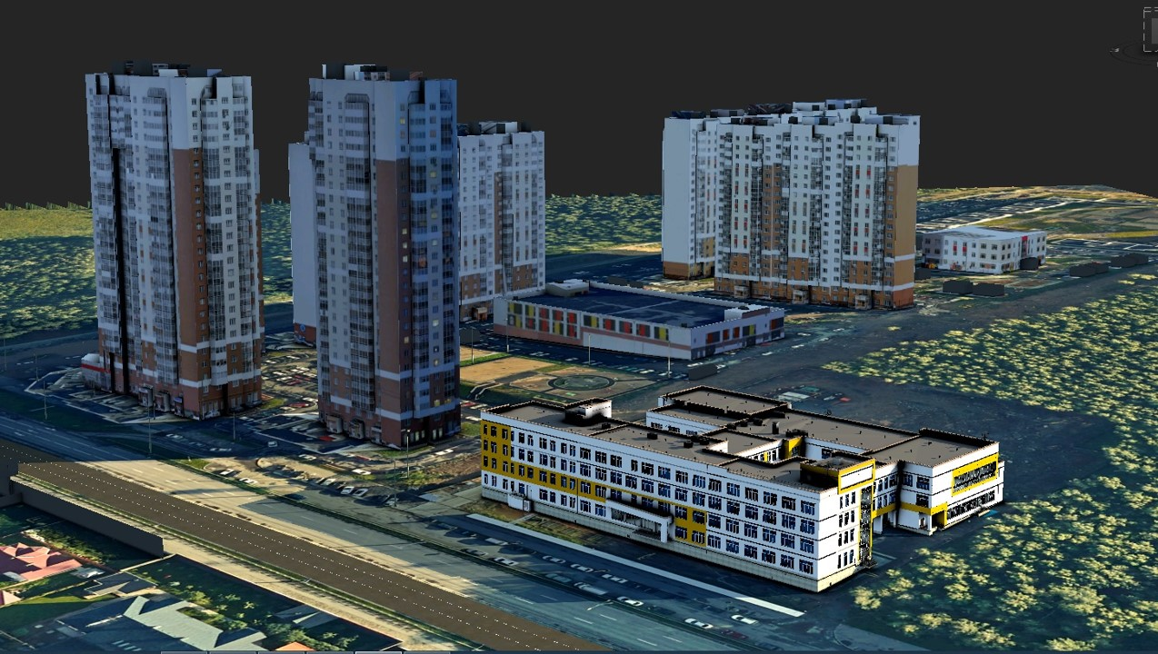
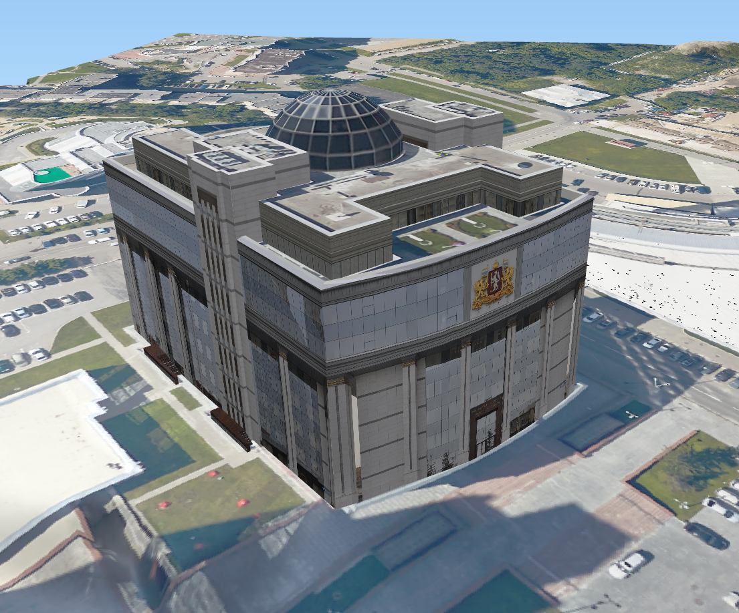
ПРИМЕРЫ
ВЕКТОРНЫХ 3D-МОДЕЛЕЙ ГОРОДОВ
г. ЕКАТЕРИНБУРГ
3D-МОДЕЛЬ ПОСТРОЕНА
СТЕРЕОФОТОГРМЕТРИЧЕСКИМ МЕТОДОМ

Slide 29
Здание 14-этажное. Высота здания 45 м. Изображение на ОФП взято с одного снимка. Расстояние L от центра снимка до центра здания 1.8 мм.
Величины смещения углов крыши здания разнонаправлены и имеют разную величину.
Примеры изображений многоэтажных зданий на ОФП
Высота АФС = 350м
Крыша строения по ортофотоплану – желтым.
S(по ОФП) =831,6 кв.м
Крыша строения по стереомодели, соответствующая основанию, - зеленым
S(по стерео) =631,6 кв.м
Площадь крыши увеличена на 32%.

Slide 30
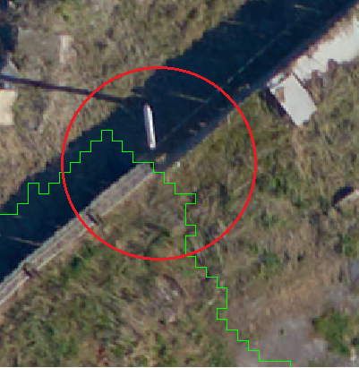
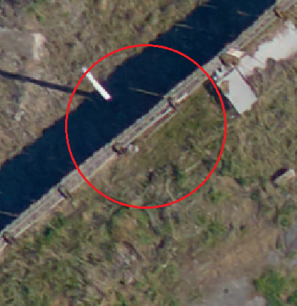


РЕДАКТИРОВАНИЕ ЛИНИИ СШИВКИ АЭРОСНИМКОВ
ДО ИСПРАВЛЕНИЯ
ПОСЛЕ ИСПРАВЛЕНИЯ

Slide 31
ОБЪЕКТЫ, ТРЕБУЮЩИЕ РУЧНОЙ КОРРЕКТИРОВКИ
ПРИ СОЗДАНИИ ОРТОФОТОПЛАНА
№ П/П | НАЗВАНИЕ СЛОЯ | РЕДАКТИРОВАНИЕ ПОЛОЖЕНИЯ ЛИНИЙ СШИВКИ | ДОБАВЛЕНИЕ СТРУКТУРНОЙ ЛИНИИ В ЦМР | РЕДАКТИРОВАНИЕ ДЛЯ ПОЛУЧЕНИЯ ВИЗУАЛЬНОЙ ЦЕЛЬНОСТИ ОБЪЕКТОВ
1 | ГИДРОГРАФИЯ | + | +
2 | ДОРОГИ ПО НАСЫПИ | + | +
3 | МОСТЫ | + | + | +
4 | ТРУБОПРОВОДЫ, ЭСТАКАДЫ | + | + | +
5 | СТРОЕНИЯ, В ТОМ ЧИСЛЕ ДЛИННЫЕ | + | + | +
7 | ОГРАЖДЕНИЯ | + |  | +
Notes:
Поэтому…

Slide 32

ТРЕБОВАНИЯ К ФОТОГРАММЕТРИЧЕСКОЙ ПРОДУКЦИИ
СОГЛАСНО ГОСТов ДЛЯ ВЫПОЛНЕНИЯ
ПРИКАЗОВ РОСРЕЕСТРА № П/0241 и № П/0393
Mt= $\sqrt{{m²}_{1}+ {m²}_{2}}$
где $m_{1}$ – средняя квадратическая погрешность создания исходных данных,
где $m_{2}$ - средняя квадратическая погрешность измерения характерных точек.
Для Мt=10см (ПРИКАЗ №393) $m_{1}$=7,5 см, $m_{2}$=7,2 см.
Средняя квадратическая погрешность создания стереомодели 7,5 см (ГОСТ).
Средняя квадратическая погрешность создания ортофотоплана 12,5 см (ГОСТ)
Для Мt=100см (ПРИКАЗ 241) $m_{1}$=75 см (ГОСТ), $m_{2}$=72 см.
ПРИ ИСПОЛЬЗОВАНИИ ОРТОФОТОПЛАНОВ МАСШТАБА 1:2000 и соответствующих стереомоделей:
средняя квадратическая погрешность создания стереомодели 75 см (ГОСТ),
средняя квадратическая погрешность создания ортофотоплана 125 см (ГОСТ).

Slide 33
Ортофотоплан обыкновенный визуализатор
В мире нет понятия ортофотоплан, как базовый пространственный продукт. Это продвигается в России коммерческими структурами, так как они больше ничего не умеют и четко не понимают зачем они нужны, показывая огромные экономические эффекты. При этом качество ортофотопланов низкое т.к. нарушается технологический цикл их изготовления и чтобы его грамотно читать необходимы определенные профессиональные навыки, что отсутствует у большинства его потребителей.

Slide 34
Получение данных для создания единой 3D-стереомодели
Аэрофотоснимки были получены камерой Sony RX1R (653 снимка, 24,7 МП) с носителя Геоскан201 (26 м/с).
Параметры съемки: высота АФС 250 м., перекрытие 80 на 70%, разрешение 4,5 см на пикс.
Получение данных для создания облачной 3D-mesh модели
Лазерное сканирование и аэрофотосъемка выполнялись ВЛС GreenValley LiAir V70 160точ на кв. м (80 млн. точек) и фотокамерой Sony A5100 (696 снимков, 24МП) с носителя DJI M300 (скорость 7 м/с).
Параметры съемки: высота 130 м., ВЛС – перекрытие 70-80%, АФС - интервал съемки 2 секунды, перекрытие 80 на 70%, линейное разрешение 2,3 см на пикс.

Slide 35
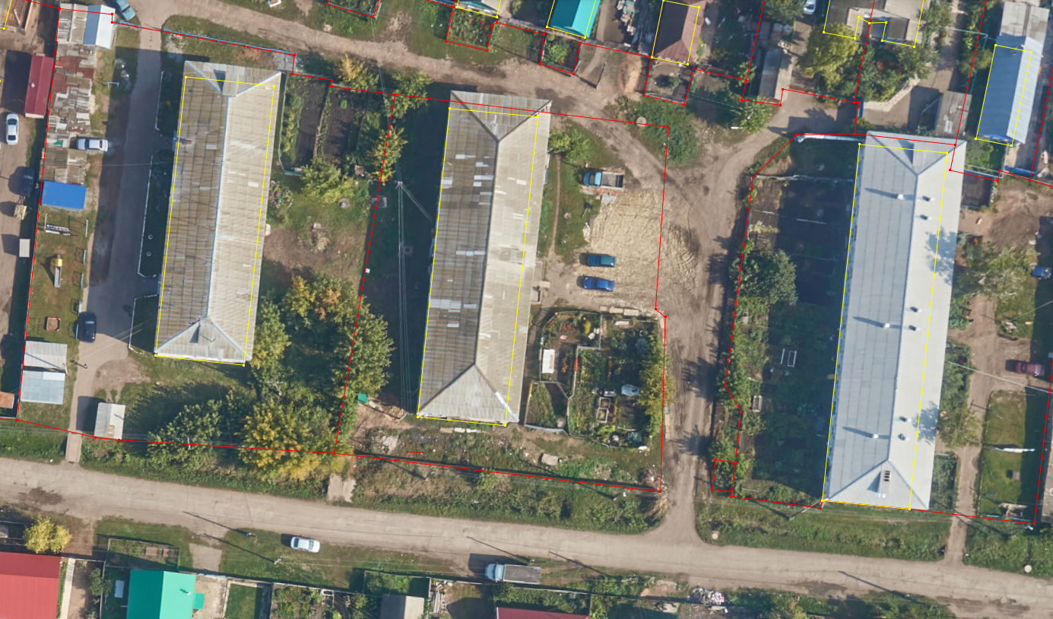
РЕАЛЬНЫЙ ПРИМЕР РАБОТЫ СОГЛАСИТЕЛЬНОЙ КОМИССИИ
ПО ПРИЕМКЕ КАРТА-ПЛАНА ТЕРРИТОРИИ
КОНТУР ЗДАНИЯ ОПРЕДЕЛЕН ПО ОСНОВАНИЮ ФОТОГРАММЕТРИЧСКИМ МЕТОДОМ ПО СТЕРЕОМОДЕЛИ ХАРАКТЕРНЫЕ ТОЧКИ ГРАНИЦЫ ЗЕМЕЛЬНОГО УЧАСТКА ОПРЕДЕЛЕНЫ ФОТОГРАММЕТРИЧСКИМ МЕТОДОМ ПО СТЕРЕОМОДЕЛИ
Notes:
При выполнении ККР для определения координат местоположения контуров зданий, строений, сооружений и границ ЗУ использован стереофотограмметричесий метод.
Возникли сомнение в правильности определения координат характерных точек объектов недвижимости по сравнению с ОФП. Выполненный геодезический контроль подтвердил правильность определения координат фотограмметрическим методом по стереомодели.

Slide 36
Гост 59562
. Среднее значение погрешности планового положения контрольных точек (опознаков) на фотоплане относительно ближайших пунктов планового съемочного обоснования не должно превышать 0.5 мм в масштабе карты или плана для равнинной и всхолмленной местности и 0.7 мм —для горной местности.

Slide 37
Пространственные данные-Гост Р 57773-2017
Определение :
Данные о пространственных объектах , включающие сведения об их форме , местоположении и свойствах, в том числе представленные с использованием координат

Slide 38
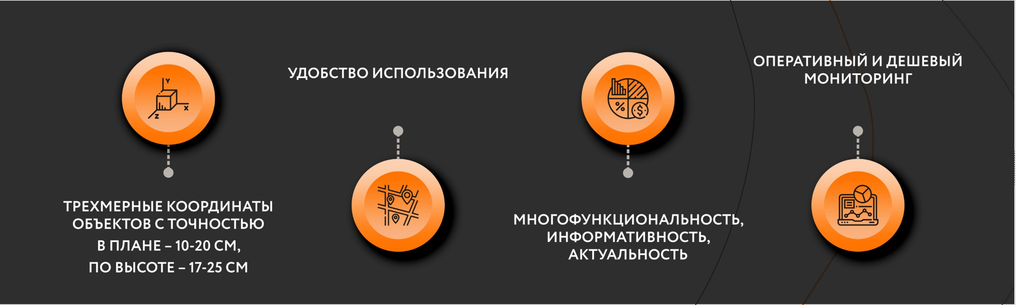
ЧТО НЕОБХОДИМО
СОГЛАСНО ЗАКОНОДАТЕЛЬСТВА РФ
ЕДИНООБРАЗНАЯ РЕАЛИСТИЧНАЯ ВЫСОКОТОЧНАЯ
3D МОДЕЛЬ ТЕРРИТОРИИ – БЕЗ ПОТЕРЬ, ИЗЪЯТИЙ И ОБОБЩЕНИЙ

Slide 39
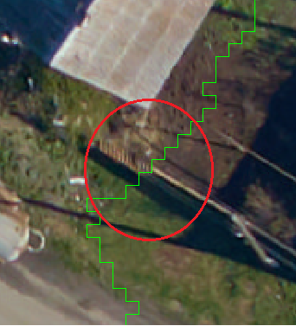
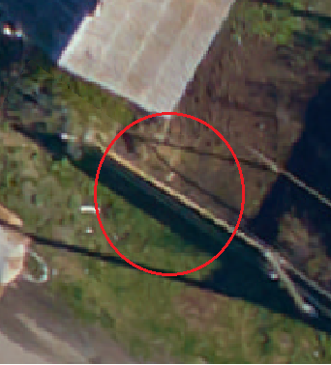

РЕДАКТИРОВАНИЕ ЛИНИИ СШИВКИ АЭРОСНИМКОВ
ДО ИСПРАВЛЕНИЯ
ПОСЛЕ ИСПРАВЛЕНИЯ

Slide 40
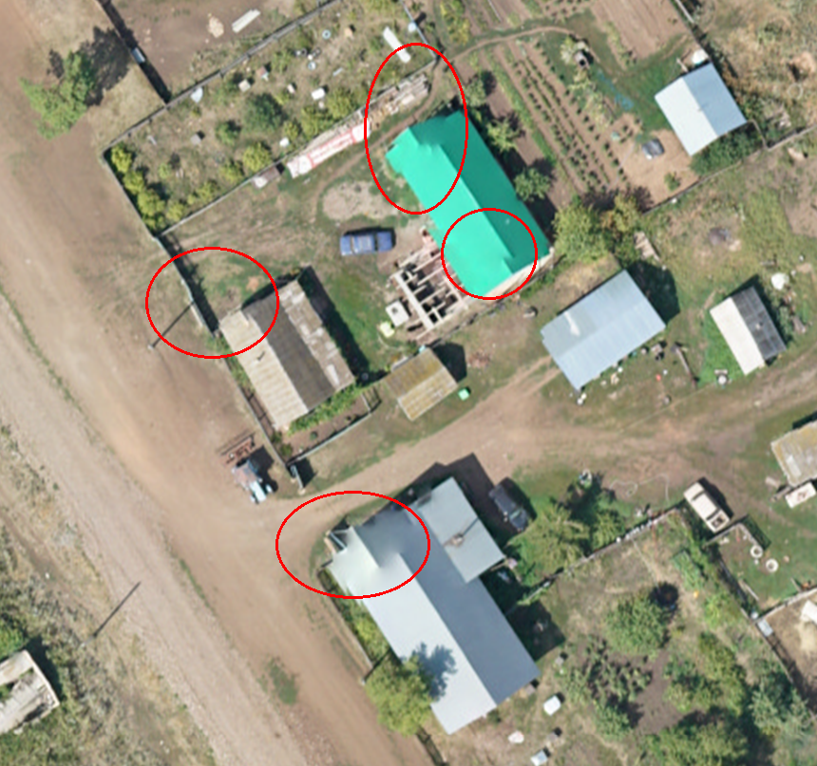
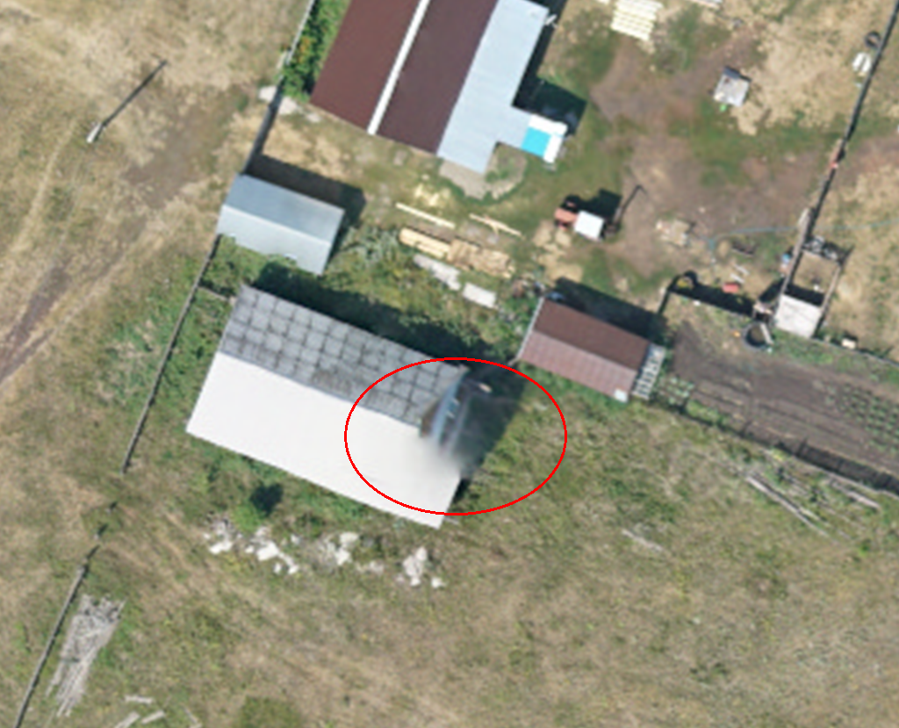
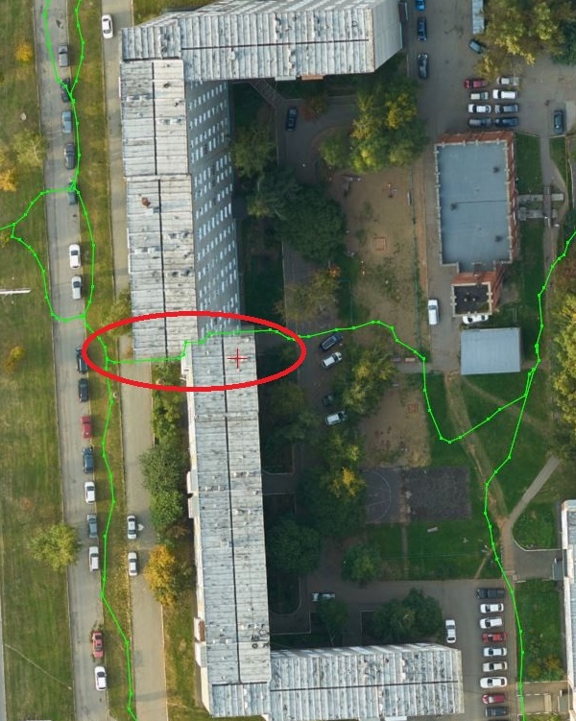

КАК СДАЮТ ОРТОФОТОПЛАНЫ ЗАКАЗЧИКУ…..
ПОСЛЕ ИСПРАВЛЕНИЯ
ЛИНИЯ СШИВКИ ПРОВЕДЕНА
В ОБХОД ЗДАНИЯ,
ЦЕЛОСТНОСТЬ ОБЪЕКТА ВОССТАНОВЛЕНА
АВТОМАТИЧЕСКИ ПОСТРОЕННЫЕ ЛИНИИ СШИВКИ
ЛИНИИ СШИВКИ ПЕРЕСЕКАЮТ ЗДАНИЯ
И ИСКАЖАЮТ ГЕОМЕТРИЧЕСКУЮ ФОРМУ
АВТОМАТИЧЕСКИ ПОСТРОЕННЫЕ ЛИНИИ СШИВКИ
ЛИНИИ СШИВКИ ПЕРЕСЕКАЮТ ЗДАНИЯ
И ИСКАЖАЮТ ГЕОМЕТРИЧЕСКУЮ ФОРМУ

Slide 41
Программа развития городов ООН.
< Чтобы сделать города инклюзивными, безопасными, устойчивыми и устойчивыми, городские администрации должны принимать обоснованные решения на основе точных данных. >

Slide 42
РЕШЕНИЕ ВОПРОСА
ГЕОПРОСТРАНСТВЕННЫХ ДАННЫХ В МИРЕ
Всемирный совет по геопространственной отрасли
(WGIC; World Geospatial Industry Council)
Совет WGIC (wgicouncil.org) объединяет наиболее авторитетных лидеров
отрасли геопространственных данных
Охватывает области ГИС, геодезии, информационного моделирования аппаратного и программного обеспечения для управления данными,
разработок решений и сервисов
Формирует конструктивные связи и отношения между игроками геопространственной отраслью, государственными органами и бизнесом

Slide 43


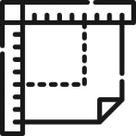

ТЕХНОЛОГИЧЕСКАЯ СХЕМА СОЗДАНИЯ
ПРОСТРАНСТВЕННЫХ ДАННЫХ
ЦИФРОВАЯ АЭРОФОТОСЪЁМКА
СОЗДАНИЕ ПЛАНОВО-ВЫСОТНОГО ОБОСНОВАНИЯ
ОБРАБОТКА АЭРОФОТОСНИМКОВ НА ФОТОГРАММЕТРИЧЕСКИХ СТАНЦИЯХ
ОДИНОЧНАЯ СТЕРЕОМОДЕЛЬ
ЕДИНАЯ 3D-МОДЕЛЬ ИНСОТ
ПРИ СОЗДАНИИ ПОТЕРЯ ИНФОРМАТИВНОСТИ, ТОЧНОСТИ. ТРЕБУЮТСЯ СУЩЕСТВЕННЫЕ ДОПОЛНИТЕЛЬНЫЕ ЗАТРАТЫ, ВЫСОКИЙ УРОВЕНЬ ПРОФЕССИАНАЛИЗМА ИСПОЛНИТЕЛЯ
ТОПОПЛАН
ОРТОФОТОПЛАН ДВУХМЕРНЫЙ (КООРДИНАТЫ XY)
ПОЛИГОНАЛЬНАЯ 3D-МОДЕЛЬ (MESH)
ВЕКТОРНАЯ 3D-МОДЕЛЬ
БЕЗ ДОПОЛНИТЕЛЬНЫХ ЗАТРАТ. 100% ИНФОРМАТИВНОСТЬ
Notes:
Схема создания любых ПД. Трудоемкость, квалификация специалистов, дороговизна. Предлагается из одиночных стреомоделей переходить сразу к новому виду – единой 3D-стереомодели (без доп затрат и сохраняя 100% информативность).

Slide 44
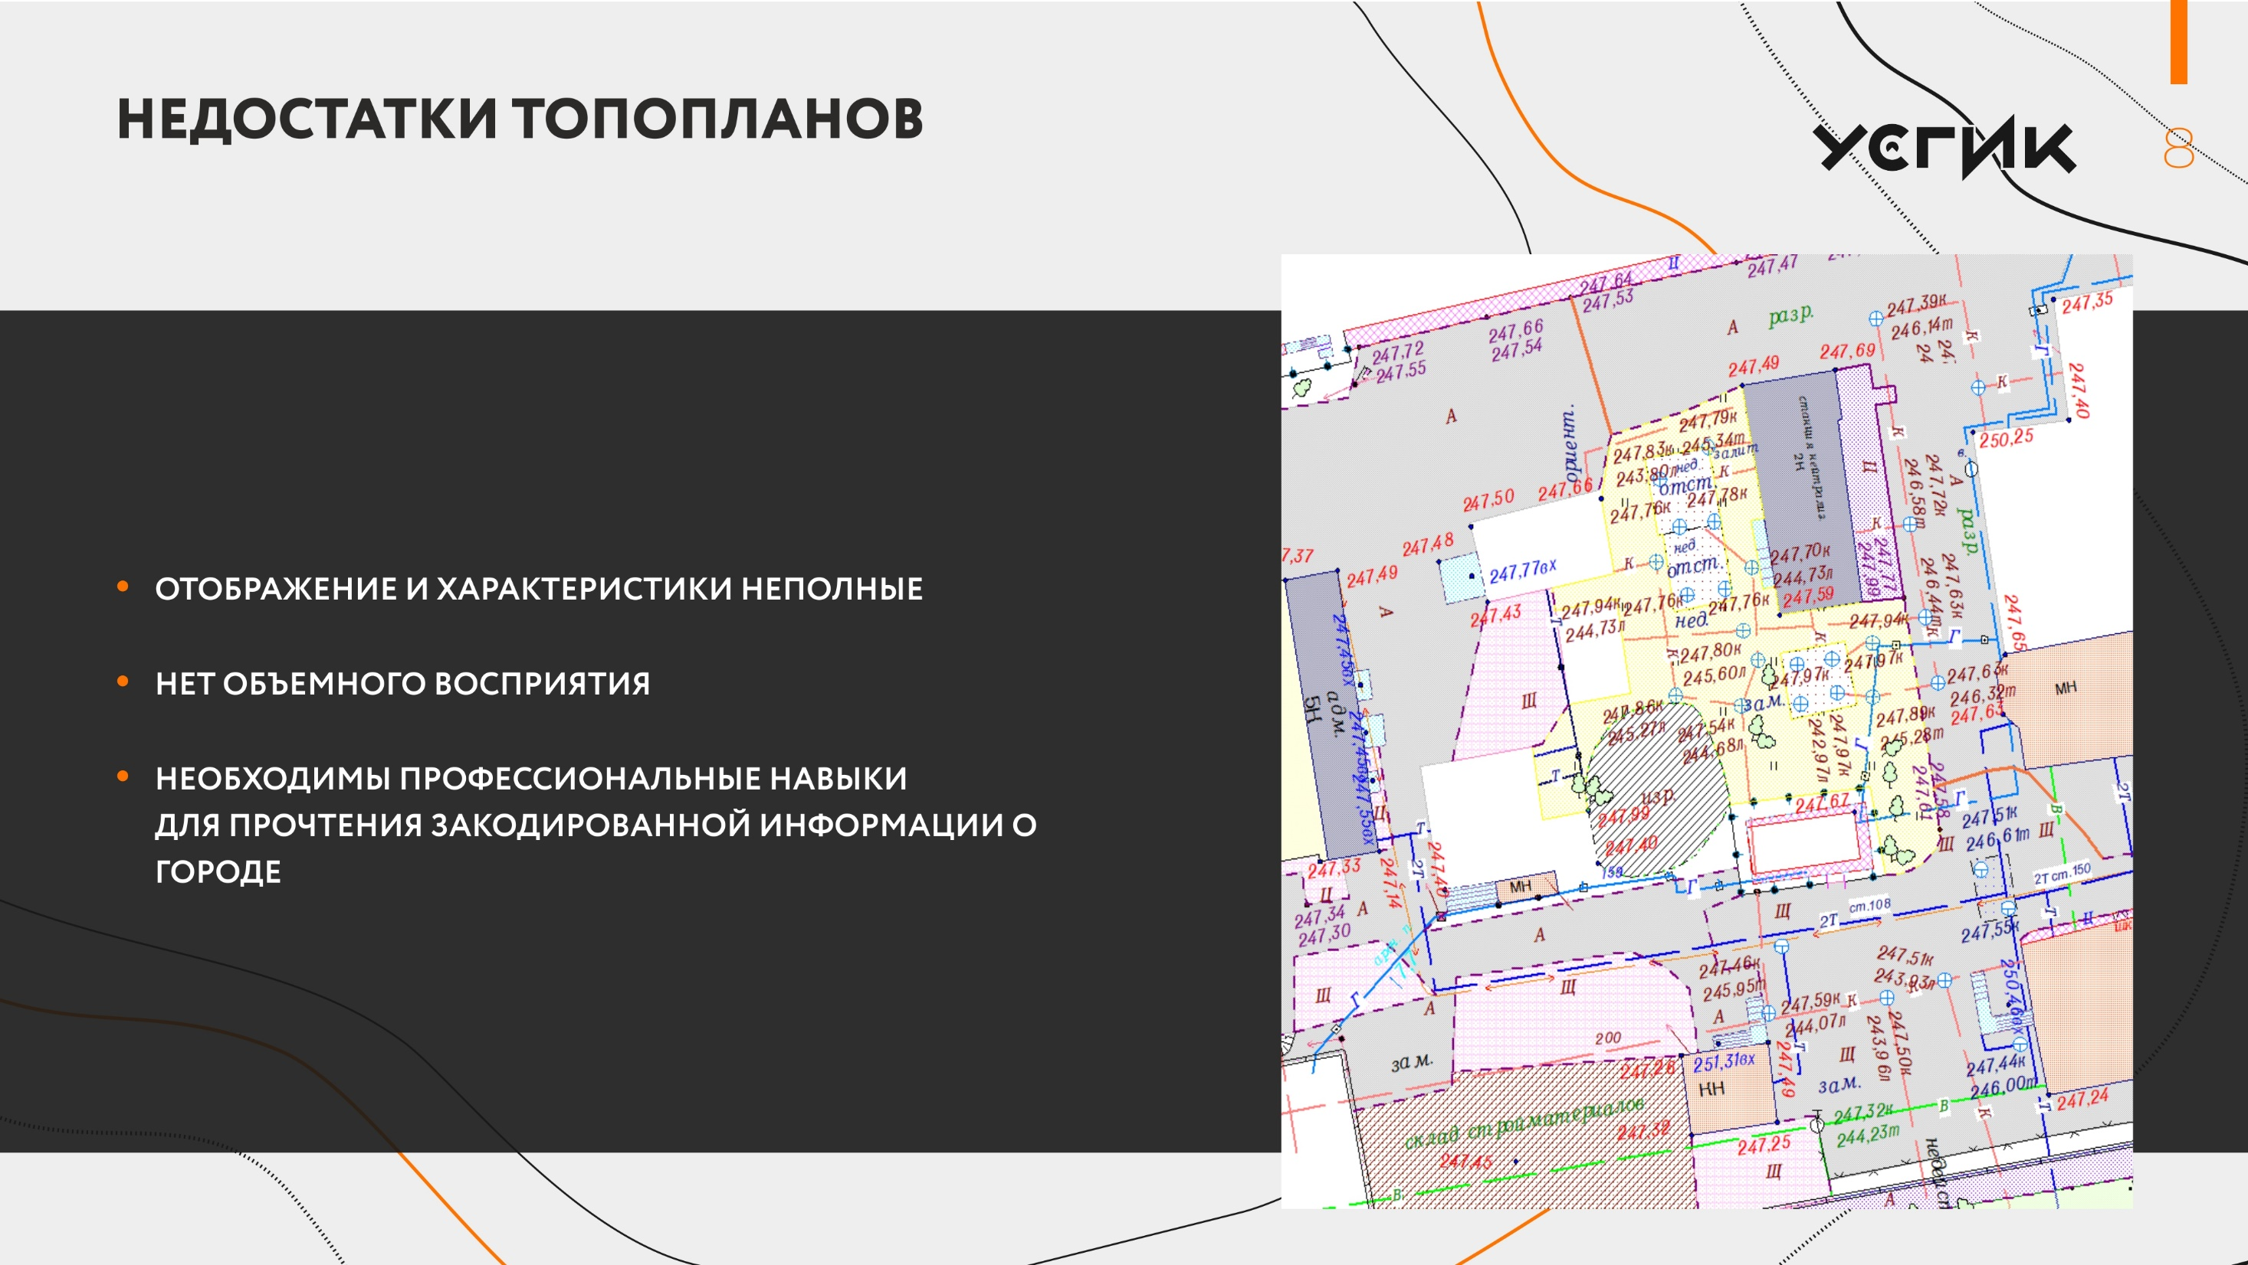

Slide 45
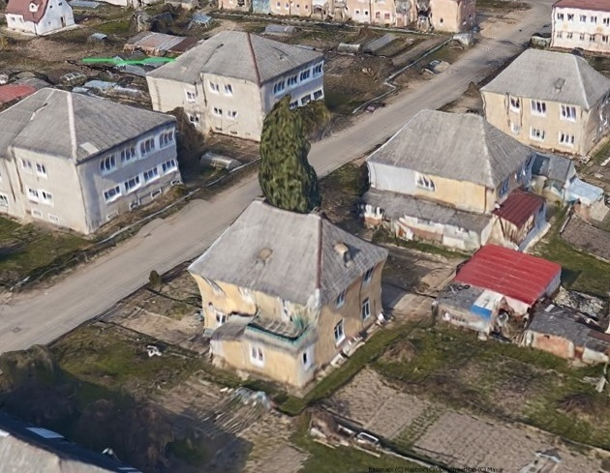
АВТОМАТИЧЕСКИ ПОСТРОЕННЫЕ MESH-МОДЕЛИ
ВЫСОКАЯ СТОИМОСТЬ АЭРОФОТОСЪЕМКИ НЕОБХОДИМО СПЕЦИАЛИЗИРОВАННОЕ ДОРОГОСТОЯЩЕЕ ОБОРУДОВАНИЕ И МОЩНЫЕ ВЫЧИСЛИТЕЛЬНЫЕ РЕСУРСЫ ДЛЯ ПОСТРОЕНИЯ НЕДОСТАТОЧНАЯ ГЕОМЕТРИЧЕСКАЯ ТОЧНОСТЬ МОДЕЛИ ГОРОДОВ – ОДНА СПЛОШНАЯ ПОВЕРХНОСТЬ, ВКЛЮЧАЮЩАЯ ВСЕ НАЗЕМНЫЕ ОБЪЕКТЫ НИЗКОЕ КАЧЕСТВО ТЕКСТУР

Slide 46
Notes:
Заборы , Столбы , Линейные объекты не изображаются

Slide 47

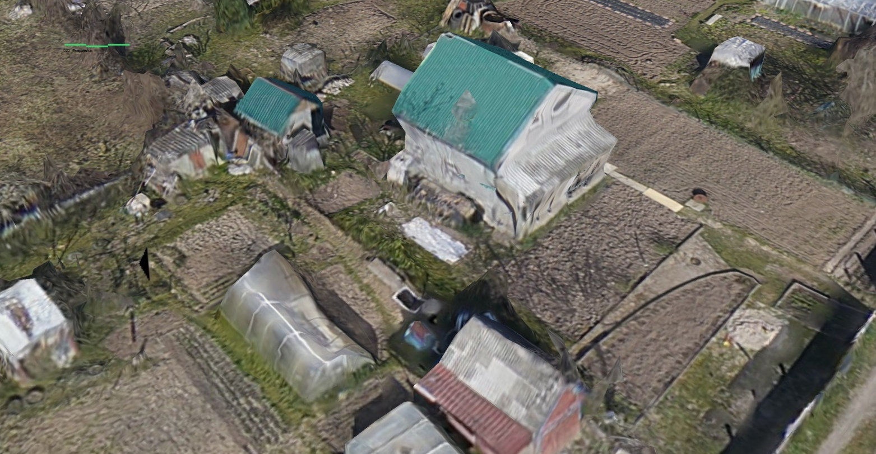
Облачная 3D-mesh модель (г. Гвардейск)
1. Нарушена геометрическая форма зданий
2. Невозможно измерить углы здания
3. Нарушена геометрическая форма ограждений. Невозможно определить характеристики материала, и определять границы участков с точность 10 см в плане 15 см по высоте (Приказ Росреестра от 23.10.2020 N П/0393)
1
3
2

Slide 48
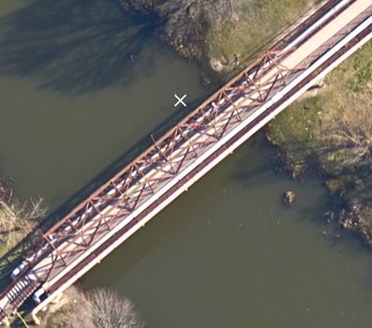
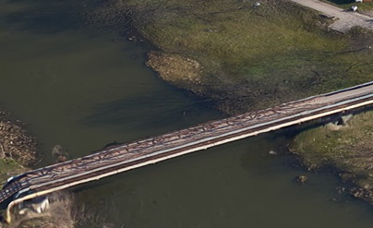
Мосты (г. Гусев)
Облачная 3D-mesh модель
Пространство под мостом заполнено, невозможно измерить высоту от моста до поверхности воды
Конструктивные элементы на мосте не отображены
Измерения проводить невозможно
Единая 3D-стереомодель
Мост изображен четко
Конструкция на мосте отображена без искажений
Измерения выполняются с высокой точностью

Slide 49
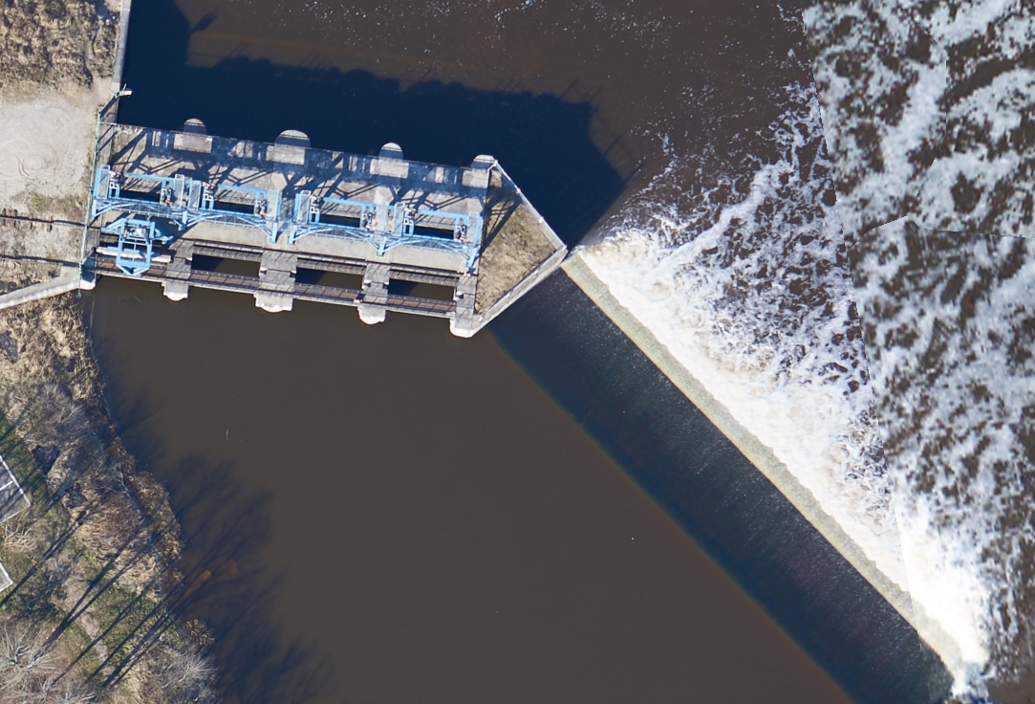
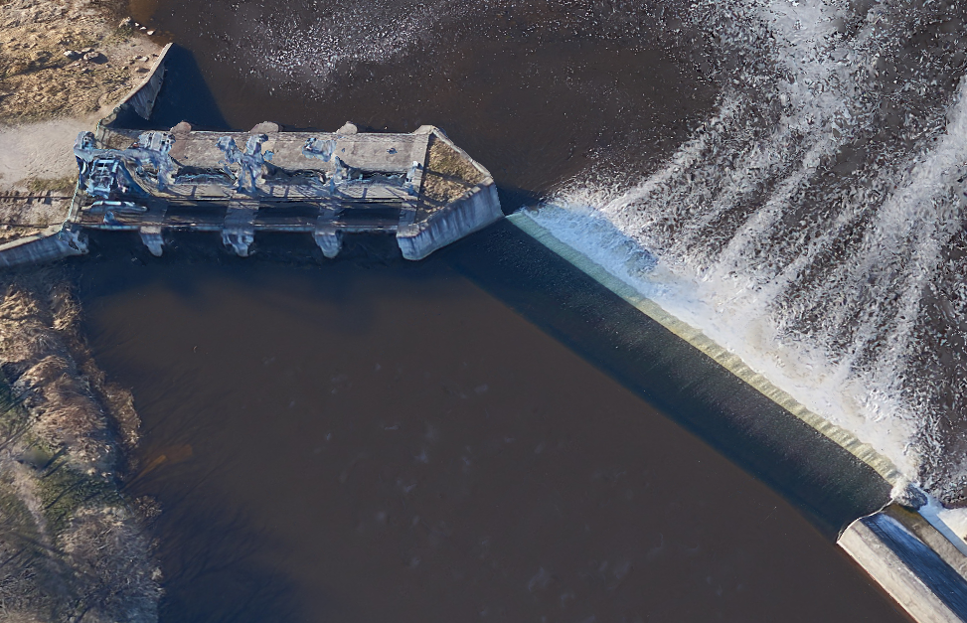
Плотины и шлюзы (г. Краснознаменск)
Облачная 3D-mesh модель
1. Конструкция на шлюзе не изображена
2. Плотина отображена, с искажениями.
Невозможно выполнять измерения
Единая 3D-стереомодель
Все элементы четко дешифрируются и выполняются качественные измерения с высокой точностью
1
1
2
2

Slide 50
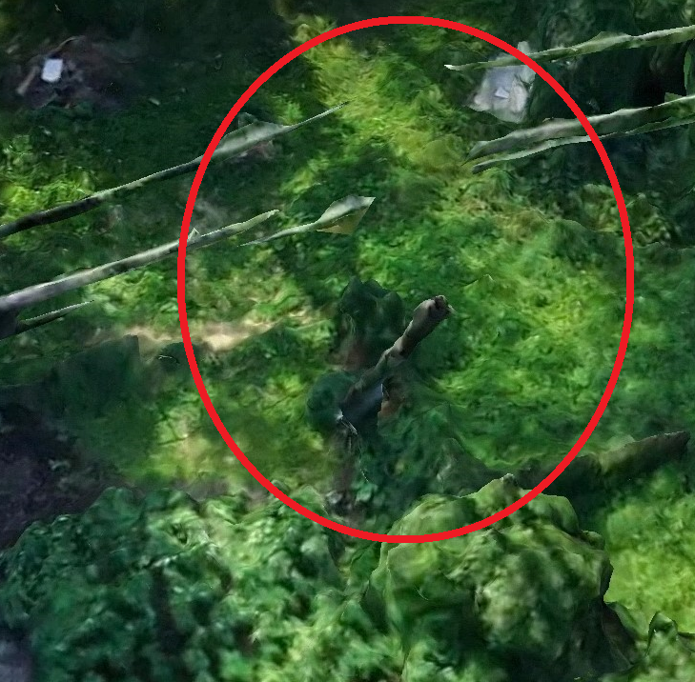
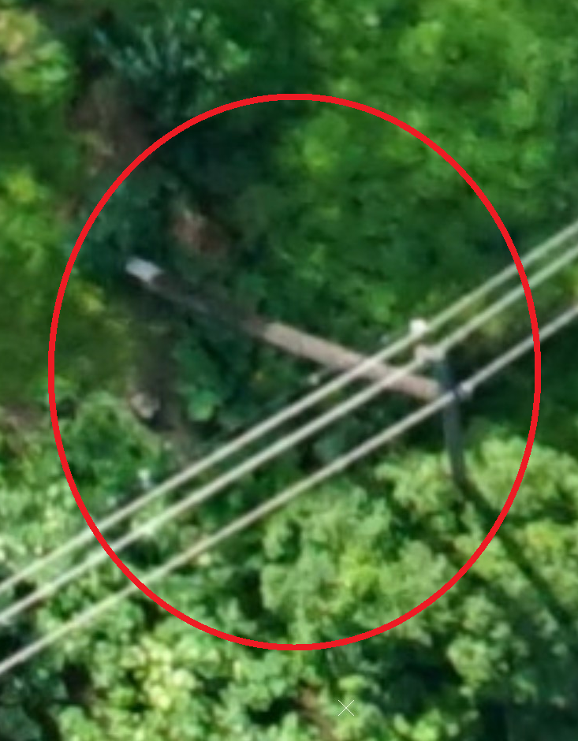
Единая 3D-стереомодель
Облачная 3D-mesh модель
Высотные объекты

Slide 51
Единая 3D-стереомодель
Облачная 3D-mesh модель
Высотные объекты

Slide 52
Единая 3D-стереомодель
Облачная 3D-mesh модель
Линейные объекты

Slide 53
Единая 3D-стереомодель
Облачная 3D-mesh модель
Объекты капитального строительства

Slide 54
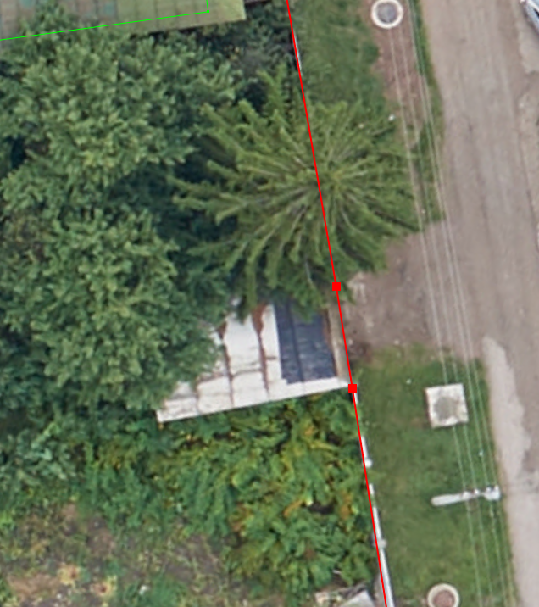
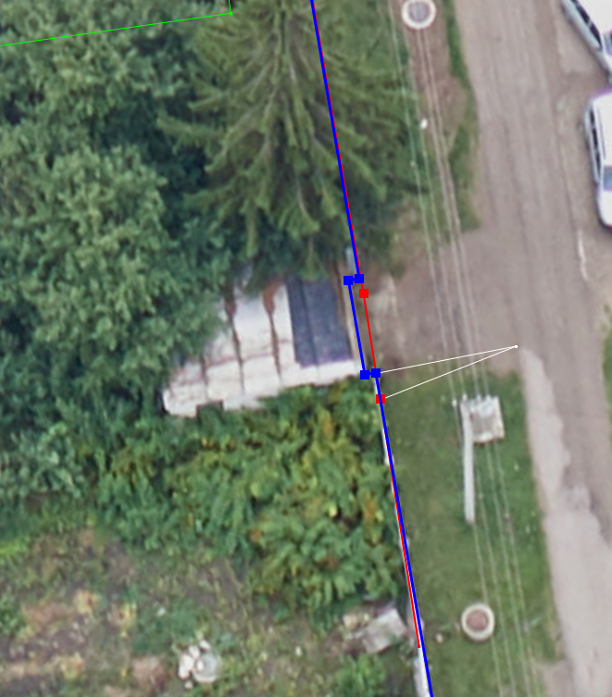
ОПРЕДЕЛЕНИЕ МЕСТОПОЛОЖЕНИЯ
ХАРАКТЕРНЫХ ТОЧЕК ГРАНИЦ ЗЕМЕЛЬНОГО УЧАСТКА
ХАРАКТЕРНАЯ ТОЧКА ГРАНИЦЫ ЗУ ОПРЕДЕЛЕНА ПО ОФП
ХАРАКТЕРНАЯ ТОЧКА ГРАНИЦЫ ЗУ ОПРЕДЕЛЕНА ПО СТЕРЕОМОДЕЛИ
dS=0,9 м.
ПО ОФП ПОЛОЖЕНИЕ ХАРАКТЕРНЫХ ТОЧЕК ОПРЕДЕЛЕНО НЕВЕРНО
ДРУГОЙ РАКУРС В СТЕРЕОМОДЕЛИ ПОЗВОЛЯЕТ ЧЕТКО И ОДНОЗНАЧНО ОПРЕДЕЛИТЬ МЕСТОПОЛОЖЕНИЕ ТОЧЕК

Slide 55
ГЕОДЕЗИЧЕСКИЙ КОНТРОЛЬ
СОЗДАНИЯ СТЕРЕОМОДЕЛЕЙ
ОБЪЕКТ | ГОД СОЗДАНИЯ | ПЛОЩАДЬ КМ² | КОЛИЧЕСТВО ПОСЕЛЕНИЙ | КОЛИЧЕСТВО ГЕОДЕЗИЧ. КОНТР.ТОЧЕК | Mx, СМ | My, СМ | Ms, СМ | Mz, СМ
РЕСПУБЛИКА БАШКОРТОСТАН | 2019 | 430.6 | 306 | 162 | 2.9 | 3.9 | 4.7 | 12.6
 | 2019 | 421.7 | 271 | 163 | 3.0 | 3.2 | 4.3 | 8.3
 | 2019 | 309.5 | 198 | 439 | 3.8 | 4.2 | 5.6 | 9.9
 | 2020 | 394.5 | 423 | 196 | 3.2 | 3.6 | 4.9 | 15.6
 | 2020 | 426.9 | 300 | 122 | 2.9 | 3.5 | 4.5 | 9.4
КАЛИНИНГРАДСКАЯ ОБЛАСТЬ | 2019 | 360.3 | 103 | 109 | 2.4 | 2.7 | 3.6 | 9.8
 | 2020 | 341.9 | 189 | 779 | 3.4 | 4.2 | 5.4 | 8.6
 | 2020 | 369.3 | 94 | 133 | 3.1 | 3.0 | 4.3 | 7.2
ИЖЕВСК | 2019 | 326 | 1 | 27 | 2.3 | 3.1 | 3.9 | 5.4
ИЗ ТАБЛИЦЫ СЛЕДУЕТ, ЧТО СРЕДНЕЕ КВАДРАТИЧЕСКОЕ РАСХОЖДЕНИЕ Ms, ПОЛУЧЕННОЕ ПО РЕАЛЬНЫМ ПРОИЗВОДСТВЕННЫМ МАТЕРИАЛАМ,
НАХОДИТСЯ В ИНТЕРВАЛЕ 3,6 – 5,6 СМ И НЕ ПРЕВЫШАЕТ ДОПУСТИМЫЕ 7,5 СМ
Notes:
Поэтому…

